Slide 1
OPENAI 工作论文 · 中文版
组织如何使用 AI：
来自 ChatGPT 的证据
How Organizations Use AI: Evidence from ChatGPT
Aaron Chatterji、David Holtz、Neel Rakholia、Prasanna Tambe、Gawesha Weeratunga
OpenAI · Columbia Business School · The Wharton School, U. Pennsylvania
原报告 69 页 · 最后更新 2026 年 8 月 11 日 · 工作论文，结果可能变动（JEL Codes: O33, O30, L23, M15）

Slide 2
摘要
研究以 ChatGPT Enterprise 账户记录，链接使用数据、员工职位、任务分类与上市公司财务数据，剖析企业级前沿生成式 AI 的采用与使用
▍ 研究问题
生成式 AI 系统能执行越来越多具有经济价值的任务，个人也广泛将其用于工作与个人活动，但关于企业 AI 采用仍了解不多：哪些员工构成了观察到的使用、活跃用户的使用强度有多高、用于哪些任务。
▍ 数据与做法
把 ChatGPT Enterprise（OpenAI 集中管理的职场产品）的组织—周面板，与员工职位信息、消息级任务分类和上市公司财务数据相链接。在采用后六个月的时点上，员工层面样本包含超过 1,500 家组织、超过 1,700 万条消息。
▍ 事实一：使用快速增长
既有源于新公司采用，也源于既有采用者强度上升。2025 年 6 月至 2026 年 3 月，ChatGPT Enterprise 客户产生的输出 token 总量增长约七倍；在 2024 年 1 月至 2025 年 6 月间采用的一致队列内增长近四倍。
▍ 事实二：采用者特征集中
美国上市公司中的采用集中于规模更大、价值更高、研发与销管费用（SG&A）强度更高的企业。
▍ 事实三：广度分布、强度不均
采用企业内部的活跃使用横跨各职位职能与各资历层级，其中早期职业员工的使用强度尤其高。
▍ 事实四：任务覆盖广
ChatGPT Enterprise 的使用涵盖广泛的知识工作任务，包括写作、技术工作、沟通与信息综合。
▍ 总体含义
企业在企业级 AI 采用的速度、广度和目的上差异很大，且仍在积极探索如何把 AI 融入组织工作流。
来源：OpenAI《How Organizations Use AI: Evidence from ChatGPT》（2026 年 8 月 11 日更新），原报告第 1 页
2

Slide 3
数据与测量 · 概览
研究设计：四个相互关联但彼此独立的样本
① 汇总企业使用样本
② 员工特征样本
③ 任务分类子样本
④ 上市公司样本
组织—周面板。采用日期在 2024 年 1 月 1 日至 2026 年 3 月 31 日之间。
可归入 NAICS 行业类别，且组织内至少部分用户活动可连接到非空职位的组织；并要求第 26 周存在活跃组织—周观测。
在员工特征样本基础上，限制为在第 26 周有可用任务分类数据的组织；任务分类器自 2025 年 10 月 30 日起可用。
经由人工整理与大模型辅助的账户—代码映射，把 ChatGPT Enterprise 账户匹配到美国上市公司代码后随机抽样。
衡量：每周消息数、活跃用户数、ChatGPT 与 Codex 生成的输出 token。
1,764 家组织、17,446,551 条消息。
973 家组织、8,696,657 条已分类消息。
521 个代码—年观测、417 个代码；其中 509 个观测（410 个代码）年度消息量为正；非采用者对照组含 11,784 个代码。
来源：OpenAI《How Organizations Use AI: Evidence from ChatGPT》（2026 年 8 月 11 日更新），原报告第 6–9 页
3

Slide 4
结构
章节导览
1
引言
研究缺口、四项事实陈述与全文结构
2
相关文献
企业内 AI 采用扩散、遥测度量、异质性、组织结构与分工四条脉络
3
数据与测量
四个样本的构造、口径与汇总统计
4
关于企业 AI 使用的四个事实
增长 · 采用者特征 · 员工群体分布 · 任务结构
5
结论
四点含义、数据边界与研究展望
6–7
图与表目录
正文 18 张图与 9 张表
附录 A–D
附加表与图、职位分类方法、任务分类器细节
来源：OpenAI《How Organizations Use AI: Evidence from ChatGPT》（2026 年 8 月 11 日更新）
4

Slide 5
引言
为什么需要企业内部的真实使用数据
▍ 已知与未知
生成式 AI 系统能执行越来越多具有经济价值的任务，个人也把面向消费者的生成式 AI 聊天机器人用于许多工作相关与个人活动。但关于企业 AI 采用，了解仍少：哪些员工构成了观察到的使用、活跃用户以多大强度使用、用于哪些任务。
▍ 为何重要
理解这些模式，对于解读近期关于 AI 对生产率与就业影响的发现至关重要。
▍ 现有证据的局限
关于企业 AI 采用的大多数证据来自员工与企业调查。调查覆盖广、能捕捉未使用、采用障碍与组织情境，但自我报告的使用通常更粗略，且可能存在回忆不准或报告偏误。
▍ 本文做法
使用 OpenAI 集中管理的职场产品 ChatGPT Enterprise 的内部数据研究职场 AI 采用。先通过将企业增长分解为组织内部与组织间成分、并把 ChatGPT Enterprise 账户与上市公司财务数据相链接，考察企业层面的采用；再把使用数据与员工职位信息、消息级任务分类结合，研究企业内部的异质性。
来源：OpenAI《How Organizations Use AI: Evidence from ChatGPT》（2026 年 8 月 11 日更新），原报告第 2–3 页
5

Slide 6
四大事实之一
企业 AI 使用量正快速增长，且不仅是新组织加入的结果
输出 token 总量增长约七倍（2025 年 6 月 → 2026 年 3 月）
▍ 增长幅度
2025 年 6 月至 2026 年 3 月，ChatGPT Enterprise 客户产生的输出 token 总量增长约七倍。
▍ 既有队列同样在增长
在截至 2025 年 6 月已采用的公司中，同期输出 token 增长约四倍——因此这段时间 token 消耗增长中约一半发生在已经采用的企业内部。
▍ 需求在采用后继续加深
组织进入产品之后企业需求仍在加深，与采用者数量持续增长并行。
▍ 2026 年初全面加速
我们发现 2026 年初所有采用队列的使用都在加速。由于不同时点采用的组织同时出现这一加速，该增长似乎反映了影响 ChatGPT Enterprise 客户的普遍性进展，而不只是采用后的常规使用扩张。
▍ 构成说明
ChatGPT Enterprise 日益包含 Codex 访问权限。但在本样本期内，企业 token 输出绝大多数仍由 ChatGPT 及相关非智能体 AI 工具产生；附录图 A1 显示此处记录的总增长主要由非 Codex 输出驱动。
来源：OpenAI《How Organizations Use AI: Evidence from ChatGPT》（2026 年 8 月 11 日更新），原报告第 3、10–11 页
6

Slide 7
四大事实之二
早期企业 AI 采用者规模更大、价值更高，且在无形资产上投入更多
营业收入中位数 22.751 亿美元 对 2.096 亿美元（约 10.9 倍）
▍ 采用者远大于非采用者
采用者的营业收入中位数为 22.751 亿美元，非采用者为 2.096 亿美元；总资产中位数 43.942 亿美元 对 6.676 亿美元；就业人数 2,934 人 对 424 人。
▍ 资本与估值更高
净不动产、厂房及设备（PP&E）中位数 2.712 亿美元 对 0.437 亿美元；市场价值中位数 49.972 亿美元 对 3.164 亿美元。
▍ 研发投入更高
采用者的研发费用中位数为 1.131 亿美元，非采用者为 0.099 亿美元。
▍ 结论
这些模式表明，早期的 ChatGPT Enterprise 采用者并不代表普通上市公司的平均状况——它们规模更大、资本化程度更高、估值更高、研发强度更高。
▍ 综合解读
采用集中于规模与无形资产投入更大的企业，提示早期企业 AI 采用与此前在无形资本和组织能力上的投资相关。
来源：OpenAI《How Organizations Use AI: Evidence from ChatGPT》（2026 年 8 月 11 日更新），原报告第 3、11 页
7

Slide 8
四大事实之三
采用企业内的使用横跨各职位类别与资历层级，但强度不均
早期职业员工与实习生：每周比公司内平均活跃用户多发约 8–9 条消息
▍ 广度：横跨组织职能
在平均公司中，采用后六个月工程与技术从业者约占每周活跃用户的 11%，高管、创始人与合伙人占 9%，财务与会计、市场与传播各约 5%，销售与客户管理约 4%。
▍ 广度：横跨组织层级
在平均公司中，管理者与总监约占 24%，个人贡献者（IC）与专业人员 15%，资深 IC 与首席 14%，高管约 10%，早期职业员工与实习生 7%。
▍ 强度：并非与广度一致
占活跃用户份额较大的职位类别，未必是条件于活跃使用时强度最高的。分析师与市场传播人员的每周消息数高于公司内平均活跃用户，而高管、创始人与合伙人更少。
▍ 强度：明显的资历负梯度
在采用者中，早期职业员工与实习生每周比公司内平均活跃用户多发约八到九条消息，而经理、总监与高管更少。
▍ 解读边界
消息量应被视为使用强度的度量，而非经济重要性的完整度量。
来源：OpenAI《How Organizations Use AI: Evidence from ChatGPT》（2026 年 8 月 11 日更新），原报告第 3、16–18 页
8

Slide 9
四大事实之四
ChatGPT Enterprise 的使用覆盖组织内广泛的知识工作任务
覆盖写作、沟通、信息综合，并广泛延伸至研究、规划、数据分析、法律与监管、财务等任务
▍ 最常见用途
写作、沟通与信息综合是最常见的使用场景；同时在研究、规划、数据分析、法律与监管工作、财务等任务中也很常见。
▍ 与通用目的一致
这种广度与生成式 AI 作为知识工作通用目的技术（general purpose technology）的定位一致。
▍ 总体含义
企业在企业级 AI 采用的速度、广度和目的上差异很大，且仍在积极探索如何把 AI 融入组织工作流。采用集中于规模与无形资产投入更大的企业，而采用企业内部的使用分布在许多员工群体与知识工作任务上，但强度差异显著。
▍ 长期价值取决于互补
这种异质性凸显出：企业 AI 采用的长期经济价值，将取决于分散的个人使用能否发展为互补性的组织能力。
来源：OpenAI《How Organizations Use AI: Evidence from ChatGPT》（2026 年 8 月 11 日更新），原报告第 3、19–21 页
9

Slide 10
相关文献
本文对四条相关文献脉络的贡献
▍ ① 企业内 AI 采用与扩散
通用目的技术研究的核心洞见：初始采用并不等于有效部署——实现价值需要试验、互补性投资与组织变革，因此使用往往在企业内部逐步扩散。近期关于数字技术采用与使用的研究发现，组织在获得访问权限后仍会持续发现应用并改进用法。与本文最接近的是 Bonney 等（2026），该文区分了企业采用与 AI 在业务职能和员工任务上的后续部署。
▍ ② 用遥测数据度量 AI 使用
一条支线用人机交互内容刻画观察到的使用所涉及的任务、职业与交互方式；另一条支线用 API 与产品活动数据刻画不同应用和组织场景下的需求。两篇近期论文尤其接近：Counts 等（2026）用 Microsoft 365 Copilot 遥测刻画职场总体使用；Johnston 等（2026）用 OpenAI 遥测研究从对话式到智能体式 AI 的转变。
▍ ③ AI 在员工与任务上的异质性
该文献区分 AI 在技术上能够完成的活动，与这些能力转化为实际使用和收益的场景。早期工作采取任务法路径，把模型能力与职业任务描述对比以估计潜在暴露；Patwardhan 等（2025）在覆盖 44 个职业和九个部门的专家构造任务上评估前沿模型。本文补充记录了连接能力与实际效果之间的部署决策。
▍ ④ AI、组织结构与分工
知识基础企业理论把组织层级看作在员工、管理者与专业专家之间分配问题的机制。改变知识获取或沟通成本的技术因此能改变专业能力的位置与任务的划分。组织侧最接近本文的是 Kim 与 Koning（2026），该文显示 AI 原生初创企业更小、更扁平、更工程密集。本文则研究既有成熟企业在既定结构内部署 AI 的情况。
来源：OpenAI《How Organizations Use AI: Evidence from ChatGPT》（2026 年 8 月 11 日更新），原报告第 4–5 页
10

Slide 11
第 3 节
数据与测量
Data and Measurement
四个相关但彼此独立的样本：汇总企业使用样本、含员工职位与公司行业信息的样本、用于任务分类分析的限时子样本，以及链接至 S&P Global Market Intelligence 的 Compustat 数据库的上市公司样本。
原报告第 6–9 页
11

Slide 12
数据与测量 3.1
ChatGPT Enterprise 使用数据：组织—周面板
▍ 样本口径
主要数据源是由 ChatGPT Enterprise 采用与使用构成的组织—周面板，其中组织采用日期介于 2024 年 1 月 1 日至 2026 年 3 月 31 日之间。
▍ 捕获的是集中管理的企业工作区
数据捕获的是付费的、集中管理的 ChatGPT Enterprise 工作区的采用，而非通过个人账户、API 或其他订阅方案的使用。
▍ 观测内容
对每个组织观测其企业账户标识、采用日期，以及随时间变化的产品使用情况。
▍ 面板进出规则
组织在采用 ChatGPT Enterprise 的那一周进入面板，并在其工作区保持活跃期间留在面板中。工作区活跃但未观测到产品活动的组织—周被保留，测得的使用量记为零。
▍ 衡量指标
对每个组织—周衡量发送的消息数、活跃用户数与生成的输出 token，包括通过 ChatGPT 与 Codex 生成的 token。各周以相对于每个组织采用日期的周数索引。
▍ 隐私处理
分析使用去标识化数据，且仅报告汇总结果。消息内容由自动化系统分类，职位元数据被映射到宽泛的职位类别、资历与人员管理者类别。本研究没有任何研究人员人工复核企业客户的单条消息。
来源：OpenAI《How Organizations Use AI: Evidence from ChatGPT》（2026 年 8 月 11 日更新），原报告第 6–7 页
12

Slide 13
数据与测量 3.2
职位、公司行业与任务分类
▍ 员工特征样本的构造
在使用样本基础上，保留能用 NAICS 分类归入宽泛行业类别的组织；并进一步要求组织内至少部分用户活动能连接到非空的管理性职位。由于相关分析衡量采用后 6 个月（26 周）的使用，还要求该时点存在观测到的活跃组织—周。结果为 1,764 家组织、17,446,551 条消息。
▍ 职位分类
在样本内对可用职位字符串做规范化，并把它们分类为宽泛的职位类别、资历层级与人员管理者类别；再把这些用户职位与公司行业度量链接到 ChatGPT Enterprise 使用，按组织、周与员工类别汇总。分类的规范化、分类与验证见附录 C。
▍ 职位覆盖不完整
纳入组织内的职位覆盖并不完整。没有可用职位信息的活跃用户仍保留在组织层面的使用总量和分母中，但在按员工类型分析异质性使用时被归为缺失或未分类。
▍ 任务分类子样本
用消息级分类器把 ChatGPT Enterprise 消息归入工作任务的分类体系，该分类器自 2025 年 10 月 30 日起可用（分类体系见附录 D）。样本限制为满足员工特征样本要求、且在第 26 周有任务分类数据的组织，得到 973 家组织、8,696,657 条已分类消息。
▍ 用途
该样本同时用于分析总体任务分布，以及按职位类别、资历层级、人员管理者身份与行业划分的任务分布。
来源：OpenAI《How Organizations Use AI: Evidence from ChatGPT》（2026 年 8 月 11 日更新），原报告第 7–8 页
13

Slide 14
数据与测量 3.3
上市公司样本与汇总统计
▍ 构造方式
从 Compustat 中的美国上市公司出发，用人工整理与大模型辅助相结合的账户—代码映射识别采用者，再从中随机抽取有上市公司标识的 ChatGPT Enterprise 账户。非采用者定义为没有 ChatGPT Enterprise 代码桥接匹配的上市公司。
▍ 面板内容
所得财务面板包含公司与财年标识，以及表 A1 报告的 Compustat 变量。
▍ 链接方式
把每周 ChatGPT Enterprise 活动指派到其所在的 Compustat 财年窗口，并汇总到代码—年层面。
▍ 使用强度指标
衡量人均每周消息数、人均每周输出 token 数，以及人均每周活跃用户数（WAU）。前两项刻画相对公司规模的使用量，WAU 刻画参与 ChatGPT Enterprise 工作区的广度。
▍ 样本量
得到含 521 个代码—年观测、417 个上市公司代码的使用链接面板。其中 509 个观测（覆盖 410 个代码）年度 ChatGPT Enterprise 消息量为正。非采用者对照组包含 11,784 个上市公司代码。
▍ 重要限定：非采用者的界定
把无法匹配到 ChatGPT Enterprise 账户的公司归为非采用者，并不意味着它们不使用任何 AI 产品。这类公司可能使用其他供应商的企业语言模型产品，或在企业工作区之外访问 ChatGPT。若这类使用与企业特征的关联方向与 ChatGPT Enterprise 采用一致，该测量误差可能压低估计出的差异。
来源：OpenAI《How Organizations Use AI: Evidence from ChatGPT》（2026 年 8 月 11 日更新），原报告第 9 页
14

Slide 15
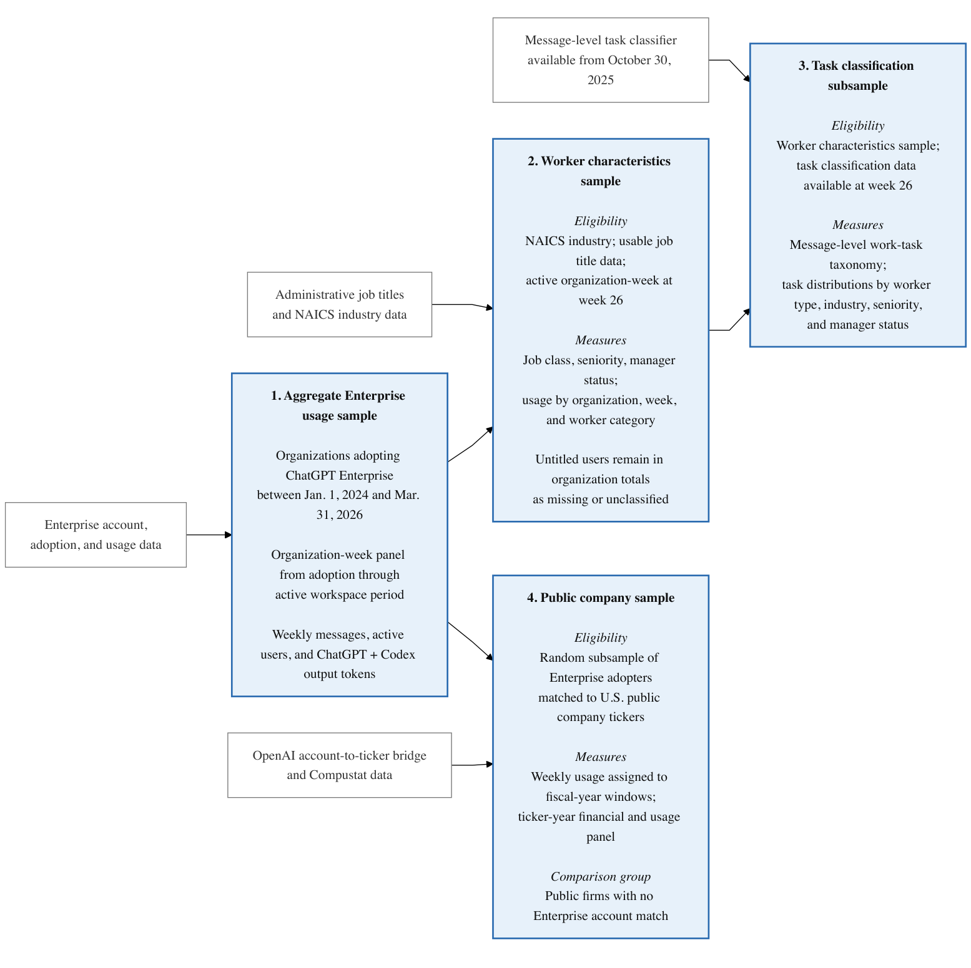
数据与测量
四个样本的构造
四个样本及其相互关系
▍ ① 汇总企业使用样本
组织—周面板，衡量采用与随时间变化的产品使用。
▍ ② 员工特征样本
加入 NAICS 行业与管理性职位，刻画职位类别、资历、管理者状态。
▍ ③ 任务分类子样本
在员工特征样本之上叠加消息级工作任务分类体系。
▍ ④ 上市公司样本
通过账户—代码桥接与 Compustat 财务数据匹配；对照组为无企业账户匹配的上市公司。
图注（CONSTRUCTION OF CHATGPT ENTERPRISE ADOPTION AND USAGE SAMPLES）
本图概括了分析所用的四个样本。蓝色方框为分析样本，白色方框为用于构建或补充它们的其他数据来源。箭头表示样本限制与数据链接关系。
来源：OpenAI《How Organizations Use AI: Evidence from ChatGPT》（2026 年 8 月 11 日更新），原报告第 24 页
15

Slide 16
第 4 节
关于企业 AI 使用的四个事实
Four Facts about Enterprise AI Usage
第一，总量使用快速增长，包括不同时点采用的组织队列内部。第二，早期采用集中于规模更大、生产率更高、且在无形资产与组织互补要素上有更多前期投入的企业。第三，使用横跨职位职能与资历层级，但强度在员工群体之间系统性不同。最后，ChatGPT Enterprise 的使用覆盖广泛的知识工作任务，而任务组合在行业、职位类别与资历层级之间有所变化。
原报告第 10–21 页
16

Slide 17
事实一 · 4.1
ChatGPT Enterprise 使用量正快速增长
▍ 研究设计
使用第 3.1 节所述的组织—周面板，图 3 绘制了相对于 2025 年 6 月的总输出 token，既给出总量，也按季度采用队列分别列示。
▍ 总量增长
总输出 token 在 2025 年 6 月至 2026 年 3 月间增长七倍。
▍ 并非仅由新组织加入驱动
在截至 2025 年 6 月已采用的公司中，同期输出 token 同样大幅增长——增长约四倍。因此这段时间 token 消耗增长中约一半发生在已经采用的企业内部。
▍ 含义
组织进入产品之后，企业需求继续加深，同时采用者数量仍在持续增长。
▍ 2026 年初的普遍加速
我们还发现 2026 年初所有采用队列的使用都在加速。由于不同时点采用的组织同时出现这一加速，该增长似乎反映了影响 ChatGPT Enterprise 客户的普遍性进展，而不只是采用后的常规使用扩张。
▍ 口径说明
ChatGPT Enterprise 日益把 Codex 纳入产品组合。但在本样本期内，企业 token 输出绝大多数仍由 ChatGPT 及相关非智能体 AI 工具产生；附录图 A1 显示此处记录的总增长主要由非 Codex 输出驱动。组织内 Codex 使用的分析请参见 Johnston 等（2026）。
来源：OpenAI《How Organizations Use AI: Evidence from ChatGPT》（2026 年 8 月 11 日更新），原报告第 10–11 页
17

Slide 18
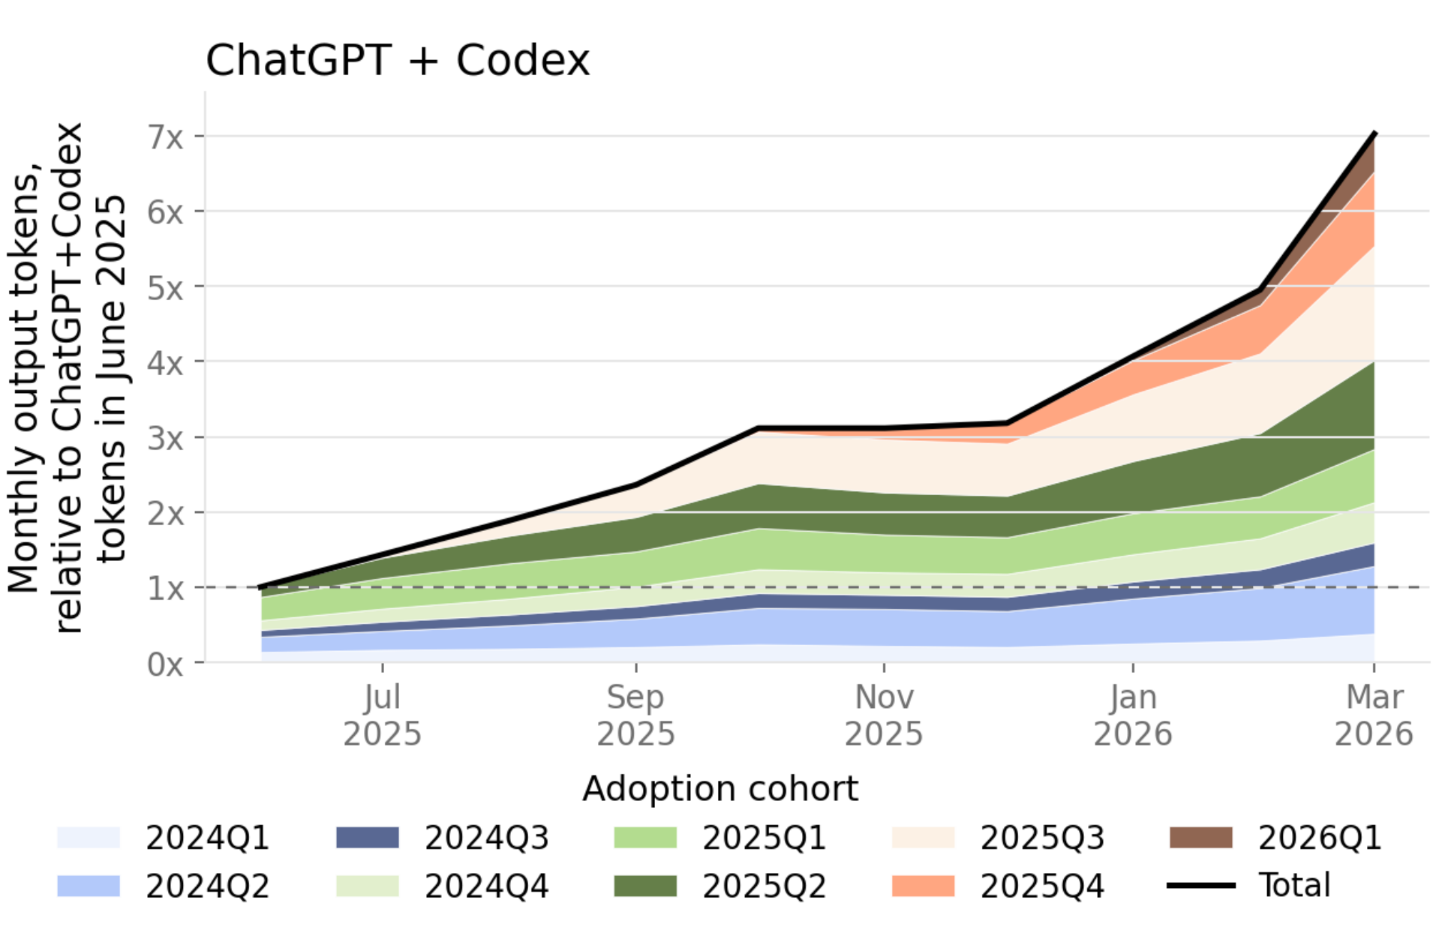
事实一 · 4.1
企业输出 token 增长
如何读这张图
▍ 横轴与堆叠
各公司按其首次采用 ChatGPT Enterprise 的季度堆叠；token 仅在采用日之后计数。
▍ 基准与标线
数值以 2025 年 6 月 ChatGPT 与 Codex 合计输出 token 指数化；虚线水平线标示 1.0。
▍ 黑线
黑线显示各队列的合计总量，即总体走势。
▍ 增长的两重来源
既有队列自身的抬升，与新队列的加入共同构成总曲线的上行。
图注（ENTERPRISE OUTPUT TOKEN GROWTH）
本图绘制了 ChatGPT Enterprise 分析样本中各公司逐月的 ChatGPT 与 Codex 输出 token，并按各公司首次采用 ChatGPT Enterprise 的季度堆叠。token 仅在各公司采用日之后计数。数值以 2025 年 6 月 ChatGPT 与 Codex 合计输出 token 为基准指数化，虚线水平线标示 1.0，黑线显示各队列的合计总量。
来源：OpenAI《How Organizations Use AI: Evidence from ChatGPT》（2026 年 8 月 11 日更新），原报告第 26 页
18

Slide 19
事实二 · 4.2
早期采用者规模更大、价值更高、且在无形资产与组织互补要素上投入更多
图 2 的描述统计：2024 年财务特征中位数（Compustat 上市公司样本）
衡量指标
采用者
非采用者
营业收入中位数
22.751 亿美元
2.096 亿美元
总资产中位数
43.942 亿美元
6.676 亿美元
就业人数中位数
2,934 人
424 人
净 PP&E 中位数
2.712 亿美元
0.437 亿美元
市场价值中位数
49.972 亿美元
3.164 亿美元
研发费用中位数
1.131 亿美元
0.099 亿美元
▍ 解读
这些模式表明早期的 ChatGPT Enterprise 采用者并不代表普通上市公司的平均状况——它们规模更大、资本化程度更高、估值更高、研发强度更高。
来源：OpenAI《How Organizations Use AI: Evidence from ChatGPT》（2026 年 8 月 11 日更新），原报告第 11 页
19

Slide 20
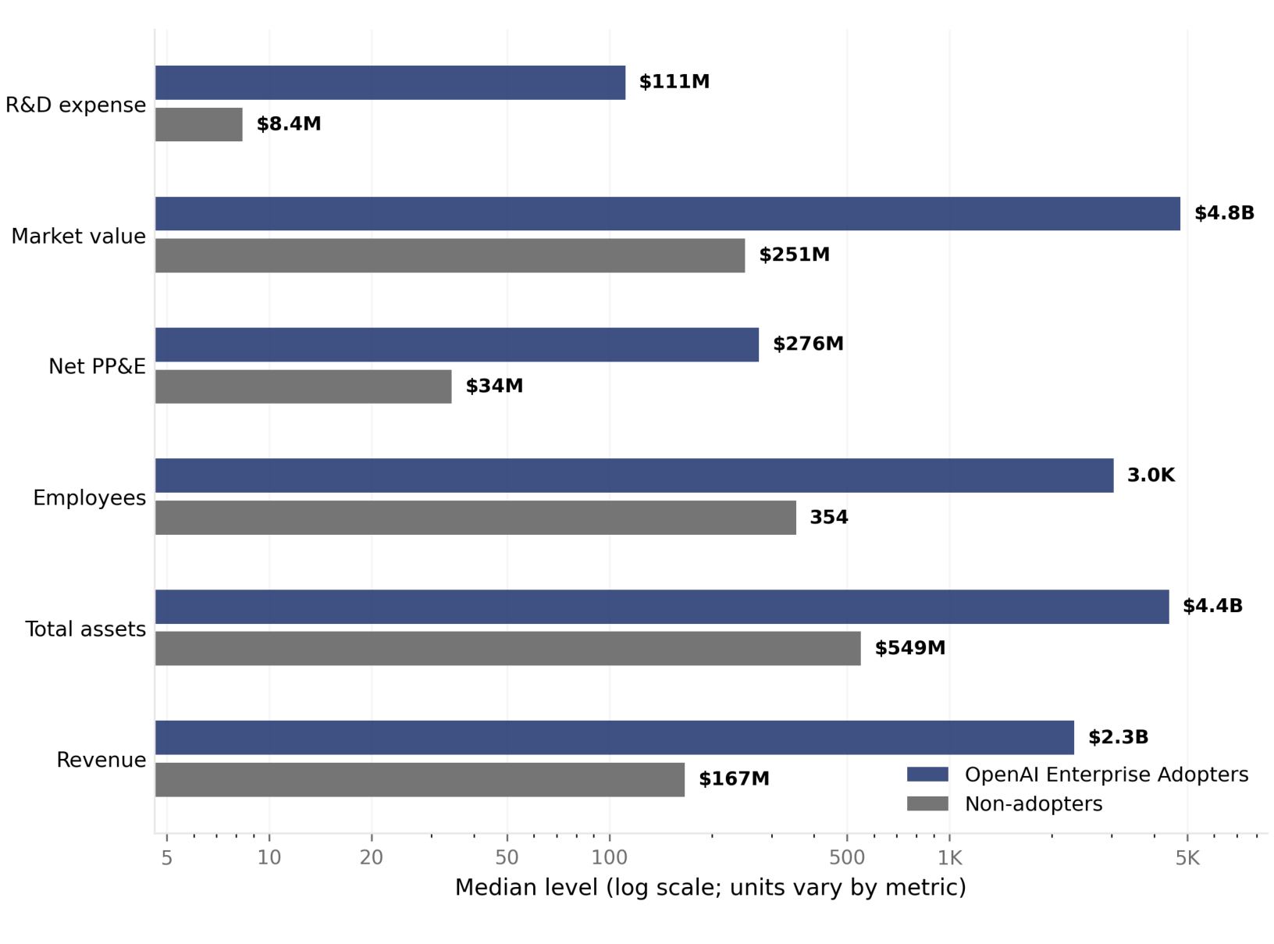
事实二 · 4.2
采用者与其他上市公司的汇总统计对比
汇总统计的关键读法
▍ 分组
深色为已匹配 ChatGPT Enterprise 账户的采用者，浅色为非采用者。
▍ 单位
以美元计价的变量以百万美元报告，就业人数以工人人数计量，数据为 2024 年中位数。
▍ 整体落差
全部衡量项上采用者都显著更大，且在资本存量、市场估值与研发支出上同样领先。
▍ 口径
底层数据将 Compustat 年度经营指标与 ChatGPT Enterprise 账户—代码匹配结果结合。
图注（SUMMARY STATISTICS）
本图比较了与 ChatGPT Enterprise 账户相匹配的上市公司与其他上市公司的 2024 年 Compustat 公司特征中位数。以美元计价的变量以百万美元报告，就业人数以工人人数计量。底层数据将 Compustat 年度经营指标与 ChatGPT Enterprise 账户—代码映射结果结合。
来源：OpenAI《How Organizations Use AI: Evidence from ChatGPT》（2026 年 8 月 11 日更新），原报告第 25 页
20

Slide 21
事实二 · 4.2.1
财务特征：回归证据（表 1）
▍ 设定
这些未调整的差异促使作者做表 1 的回归分析，把 ChatGPT Enterprise 采用与上市公司层面滞后一期的财务特征相联系。
▍ 因果解释的边界
估计量描述的是这些采用前特征与「上市公司被观察为 ChatGPT Enterprise 采用者」这一概率之间的条件关联，不应作因果解读。
▍ 人均营业收入为正
滞后一期人均营业收入的对数每增加一个对数点，采用概率约提高 0.4 至 0.9 个百分点。在控制人均资产、人均 PP&E、就业人数、年份固定效应与行业固定效应后，该关联仍为正且统计显著，说明它并非仅是大公司与资本密集行业之间的差异。
▍ 企业规模显著为正
滞后的就业人数对数在所有设定中均为正且统计显著，包括加入资本强度控制与更细的 NAICS4 行业固定效应的设定。
▍ 实物资本强度为负
在给定规模与其他财务特征的条件下，人均 PP&E 与采用总体呈负关联。因此在其他方面可比的上市公司之间，ChatGPT Enterprise 采用在实物资本密集型生产中更少集中。
▍ 稳健性与小结
剔除科技企业后这些模式依然存在，说明它们并非主要由信息部门驱动。总体上，ChatGPT Enterprise 采用更可能出现在规模更大、人均产出更高、实物资本强度相对更低的上市公司中。
来源：OpenAI《How Organizations Use AI: Evidence from ChatGPT》（2026 年 8 月 11 日更新），原报告第 11–12 页
21

Slide 22
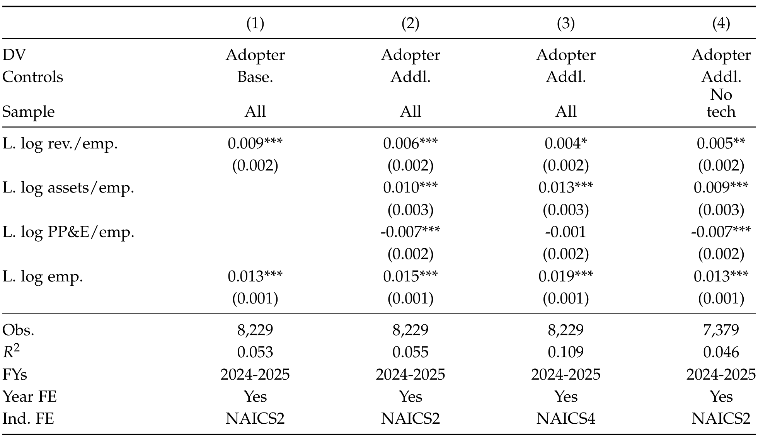
事实二 · 4.2.1 · 表 1
财务特征与企业采用（线性概率模型）
表注（Table 1）
每列报告在滞后就业人数为正、滞后公司特征值为正的上市公司—年度样本上估计的线性概率模型。被解释变量在上市公司的首次 OpenAI Enterprise 采用日期落在当前财年时取值为 1；对照组为未通过 OpenAI 代码桥接相链接的上市公司—年度。表中报告各列所用的行业固定效应层级。基准列控制滞后的就业人数对数；附加控制列额外控制滞后的人均资产对数、滞后的正人均 PP&E 对数，以及「无非正值」与「缺失」滞后 PP&E 的指示变量（其系数纳入模型但不在表中列示）。no-tech 列剔除两位数 NAICS 代码为 51 的公司。括号内为按 Compustat gvkey 聚类的标准误。*、**、*** 分别表示在 10%、5%、1% 水平上显著。
来源：OpenAI《How Organizations Use AI: Evidence from ChatGPT》（2026 年 8 月 11 日更新），原报告第 34 页
22

Slide 23
事实二 · 4.2.2
使用强度：财务指标的分布比较（图 4）
▍ 从广度转向强度
接下来从采用的广度转向强度，考察财务特征是否也随采用者中 ChatGPT Enterprise 的使用水平而变化。
▍ 分组方式
图 4 按采用强度给出描述性证据，采用强度以人均每周输出 token 衡量。在观测使用量为正的采用者中，低强度组与高强度组按该指标的中位数分组划分。
▍ 面板 A：未调整分布
面板 A 把人均营业收入与人均市场价值的结果都以非采用者中位数指数化。两个指标上，高强度采用者的分布都相对于非采用者与低强度采用者向右移动。这表明在上市公司中，使用 ChatGPT Enterprise 最密集的公司往往有更高的收入生产率与人均市场估值。
▍ 面板 B：调整后分布
面板 B 给出经行业与公司规模调整后的版本，用以考察高强度采用者的差异是否不仅因为它们处于更大或更高生产率的行业，也相对于同一宽泛行业与规模档次中可观测的相似公司存在。高强度采用者的右移依然可见，在人均市场价值上尤其明显；低强度采用者更接近非采用者。
▍ 结论
因此使用强度与财务表现之间的关系并非仅由公司规模解释：在给定的采用条件下，更密集的 ChatGPT Enterprise 使用集中在人均财务结果更强的公司中。
来源：OpenAI《How Organizations Use AI: Evidence from ChatGPT》（2026 年 8 月 11 日更新），原报告第 12–13 页
23

Slide 24
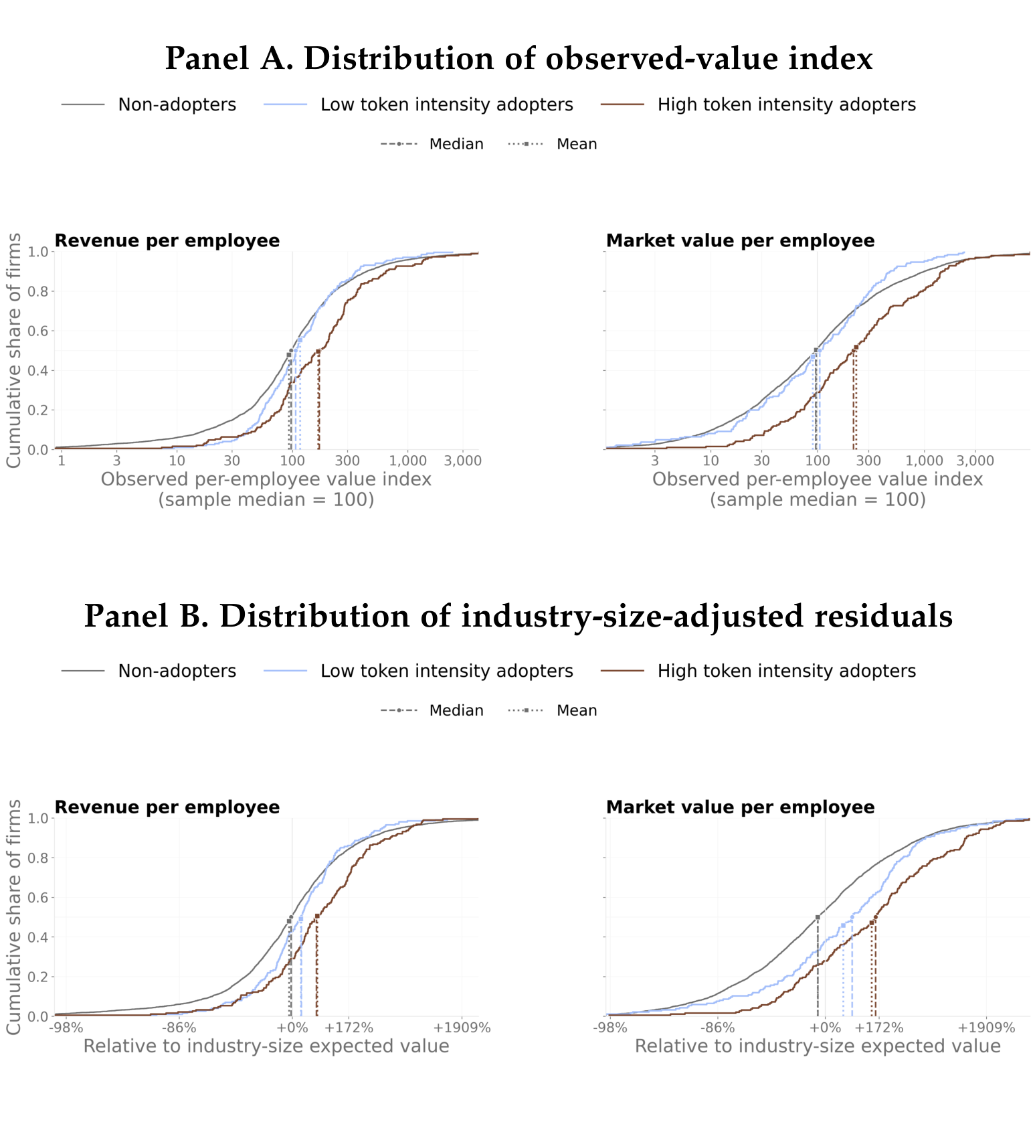
事实二 · 4.2.2
按使用强度划分的财务指标：经验分布函数
面板与标记的含义
▍ 面板 A
人均财务指标的分布，以样本中位数指数化（中位数设为 100）。
▍ 面板 B
经行业与公司规模调整后的残差分布，用于剥离规模与行业构成的影响。
▍ 阶梯线
阶梯函数表示经验分布函数（ECDF）。
▍ 竖线
虚线标示各组中位数，点线标示各组均值。
▍ 分组
非采用者为未链接 ChatGPT Enterprise 账户的上市公司；低/高强度组按人均每周输出 token 的中位数划分。
图注（FINANCIAL MEASURES BY USAGE INTENSITY）
本图按 ChatGPT Enterprise 使用强度比较上市公司的 2025 年财务结果。非采用者为未与 ChatGPT Enterprise 账户相链接的上市公司。在观测使用量为正的采用者中，低强度组与高强度组按人均每周输出 token 的中位数分组划分。面板 A 报告人均财务指标，以样本中位数（设为 100）指数化；面板 B 报告经行业与公司规模调整后的结果。阶梯函数表示经验分布函数；虚线与点线竖线分别标示各组中位数与均值。
来源：OpenAI《How Organizations Use AI: Evidence from ChatGPT》（2026 年 8 月 11 日更新），原报告第 27 页
24

Slide 25
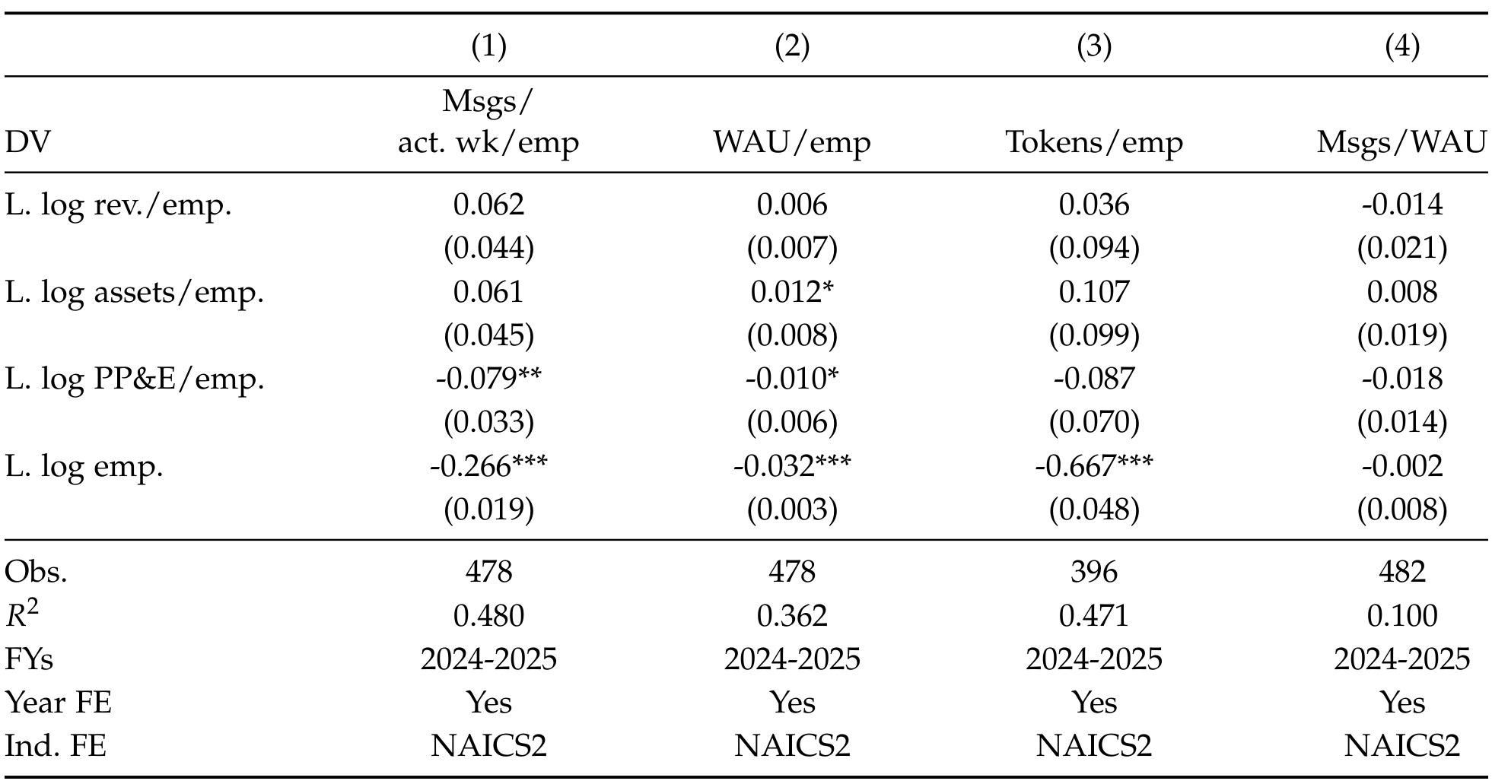
事实二 · 4.2.2 · 表 2
财务特征与使用强度
表注（Table 2）
每列报告把经变换的当前财年企业使用强度对滞后的上市公司财务特征做 OLS 回归的结果，样本为财年企业使用量为正、滞后就业人数为正、滞后公司特征值为正的上市公司代码。被解释变量按「使用强度加一后取对数」变换。Msgs/act. wk/emp 为每个活跃使用周的人均消息数；WAU/emp为人均每周活跃用户数均值；Tokens/emp 为人均每周输出 token 均值；Msgs/WAU 为每位每周活跃用户的消息数。输出 token 的使用在 token 覆盖完整的周上衡量。所有列都控制滞后的就业人数对数、人均资产对数、正人均 PP&E 对数，以及「无非正值」与「缺失」滞后 PP&E 的指示变量（其系数纳入模型但不在表中列示）。括号内为按 Compustat gvkey 聚类的标准误。*、**、*** 分别表示在 10%、5%、1% 水平上显著。
来源：OpenAI《How Organizations Use AI: Evidence from ChatGPT》（2026 年 8 月 11 日更新），原报告第 35 页
25

Slide 26
事实二 · 4.2.3
企业规模与采用（表 3）：采用是否尤其集中在最大的公司
▍ 提出的问题
虽然更大的公司在给定采用的条件下人均使用更低，但它们更可能一开始就采用 ChatGPT Enterprise。接下来考察采用是否尤其集中在最大的上市公司。
▍ 规模梯度
滞后的营业收入对数每增加一个对数点，采用概率提高 1.1 个百分点。
▍ 顶端更为集中
该关系在收入分布顶端最为明显：收入位于最高四分位的公司采用概率高 6.9 个百分点，位于收入前 5% 的公司高 9.8 个百分点。
▍ 行业内同样成立
这一模式并非只是大公司身处大行业的结果。当规模用同一行业—年单元内相对其他公司的位置衡量时（遵循 Autor 等（2020）的方法），在其 NAICS2 × 年份单元内位于收入最高四分位的公司采用概率高 7.2 个百分点，位于前 5% 的公司高 11.3 个百分点。
▍ 重要限定
这些估计仅限于美国上市公司，而这些公司相对更广泛的企业总体而言已经算大。因此它们描述的是相对较大公司之间的差异，并不能确立 ChatGPT Enterprise 采用在小型私营公司、初创企业或中型企业之间如何变化；在企业规模分布的该部分，关系可能更陡、更平或是非线性的。
来源：OpenAI《How Organizations Use AI: Evidence from ChatGPT》（2026 年 8 月 11 日更新），原报告第 14 页
26

Slide 27
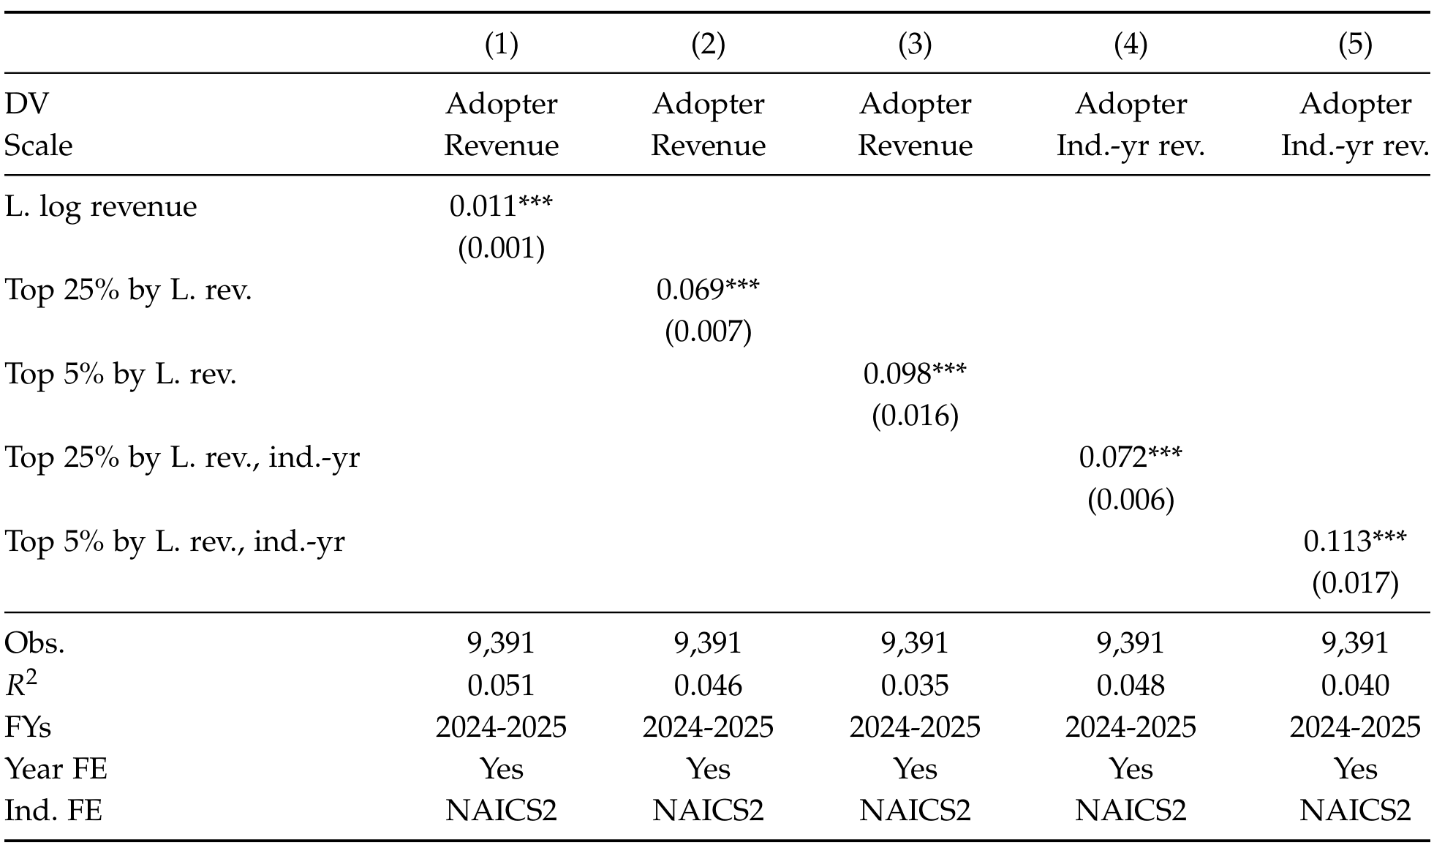
事实二 · 4.2.3 · 表 3
企业规模与企业采用
表注（Table 3）
每列报告在滞后规模值为正的上市公司—年度样本上估计的线性概率模型。被解释变量在上市公司的首次 OpenAI Enterprise 采用日期落在当前财年时取值为 1；对照组为未通过 OpenAI 代码桥接相链接的上市公司—年度。第 1 列使用滞后的营业收入对数；第 2–5 列使用「是否处于滞后收入顶端尾部」的指示变量，按财年内滞后的总收入计算；行业—年指示变量在财年与两位数 NAICS 单元内计算。所有列都包含财年与两位数 NAICS 行业固定效应。括号内为按 Compustat gvkey 聚类的标准误。*、**、*** 分别表示在 10%、5%、1% 水平上显著。
来源：OpenAI《How Organizations Use AI: Evidence from ChatGPT》（2026 年 8 月 11 日更新），原报告第 36 页
27

Slide 28
事实二 · 4.2.4
既有互补性资产与企业采用（表 4）
▍ 为何还有规模之外的原因
企业规模不太可能是某些上市公司更可能采用的全部原因。更大的公司还可能已积累起组织、技术与管理能力，帮助它们识别有价值的用例、重新设计工作流、培训员工，并把工具整合进既有业务流程。
▍ 互补要素的度量
用人均销管费用（SG&A）、人均研发（R&D）与人均资本化软件存量度量这些互补要素，并按「员工标准化存量加一后取对数」变换。它们分别刻画组织能力、创新与软件基础设施的累计投入——在更广泛文献中被强调为计算的互补要素。
▍ 时点与构造
采用回归覆盖 2024–2025 财年，而全部互补要素存量在 2021 财年度量，以捕捉采用前建立的能力。SG&A 与 R&D 存量用永续盘存法累积历史支出流量构造：SG&A 费用按每年 20% 折旧，R&D 费用按每年 15% 折旧。资本化软件直接用 Compustat 的资本化软件存量度量。
▍ 最强关联：人均 SG&A 存量
全样本中系数为 0.020 且统计显著；剔除科技与高研发部门后仍为正（0.010），但不显著。
▍ 其他两项
人均 R&D 存量在两个样本中均与采用正相关（全样本 0.004，剔除后 0.003）。资本化软件在全样本中为正且显著（0.008），在剔除科技/高研发的样本中为正但不精确（0.006）。
▍ 小结
结果表明 ChatGPT Enterprise 采用不仅与企业规模相关，也与企业此前积累的组织与无形资产相关。规模更大、组织密集度更高的企业，可能在识别有价值用例、以及部署并整合技术进入既有工作流方面处于更有利的位置。
来源：OpenAI《How Organizations Use AI: Evidence from ChatGPT》（2026 年 8 月 11 日更新），原报告第 14–15 页
28

Slide 29
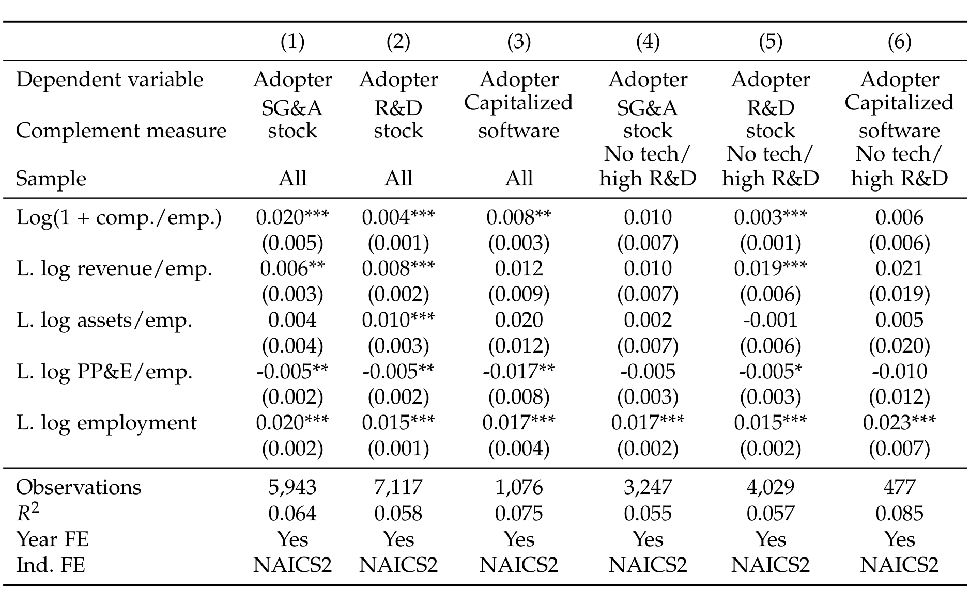
事实二 · 4.2.4 · 表 4
无形资产与企业采用
表注（Table 4）
每列报告在就业人数为正、且人均互补要素存量有限且非负的上市公司—年度样本上估计的线性概率模型。被解释变量在上市公司的首次 OpenAI Enterprise 采用日期落在当前财年时取值为 1；对照组为未通过 OpenAI 代码桥接相链接的上市公司—年度。各列为采用对「互补要素人均存量加一后取对数」、滞后的收入对数、人均营业收入对数、滞后的就业人数对数、人均资产对数、正人均 PP&E 对数、「无非正值」与「缺失」滞后 PP&E 的指示变量、财年固定效应与两位数 NAICS 行业固定效应的回归系数。no-tech/high-R&D 列剔除 NAICS2 部门 32、33、51；高研发部门按 2021 财年部门 R&D 人均存量中位数选取。财年：2024–2025。互补变量在 2021 财年度量。SG&A 与 R&D 存量由 Compustat 流量变量累积而来：SG&A 使用 xsga、年折旧 20%；R&D 使用 xrd、年折旧 15%。资本化软件使用来自资本化软件提取表的 Compustat capsft 水平。互补要素取值先换算为美元、除以员工数，再按「员工标准化值加一后取对数」变换后进入模型。存量期初值采用零增长稳态期初存量。缺失的 SG&A 与负流量保留为缺失；缺失的 R&D 与观测到的零流量按零投资处理。括号内为按 Compustat gvkey 聚类的标准误。*、**、*** 分别表示在 10%、5%、1% 水平上显著。
来源：OpenAI《How Organizations Use AI: Evidence from ChatGPT》（2026 年 8 月 11 日更新），原报告第 37 页
29

Slide 30
事实三 · 4.3
使用的广度：按职位类别与资历的活跃用户构成
▍ 研究对象与两个边际
考察能观察到高质量职位信息的公司子集，聚焦职位类别与资历层级，研究两个边际：各类别在每周活跃用户中的份额，以及给定活跃使用条件下的使用强度。
▍ 两种汇总方式
图 5 报告采用后六个月活跃用户构成的两种汇总方式。总体层面估计把所有公司的每周活跃用户汇总，对活跃用户更多的公司赋予更大权重；公司层面估计先计算组织内各类别的份额，再对各公司取平均，使每家公司权重相等。前者描述整个样本中观察到的活跃用户构成，后者描述平均公司的构成。
▍ 面板 A：职位类别分布
在平均公司中，工程与技术从业者约占每周活跃用户的 11%，高管、创始人与合伙人占 9%，财务与会计、市场与传播各约 5%，销售与客户管理约 4%。这一广泛的职能分布，与 ChatGPT 是在整个组织结构中被采用、而非限于单一职业领域相符。
▍ 面板 B：资历分布
在平均公司中，管理者与总监约占 24%，个人贡献者（IC）与专业人员 15%，资深 IC 与首席 14%，高管约 10%，早期职业员工与实习生 7%。资历分布同样表明使用横跨组织层级的多个水平，而非集中于初级员工或高级领导层。
▍ 两点解读限定
其一，职位覆盖并非普遍，且在公司之间有差异，因此这些估计描述的是被覆盖职位样本中观察到的使用，而非所有采用企业的完整员工队伍。其二，活跃用户的构成不等于按角色的采用率，因为我们观察不到按角色划分的全部员工这一分母。
来源：OpenAI《How Organizations Use AI: Evidence from ChatGPT》（2026 年 8 月 11 日更新），原报告第 16–17 页
30

Slide 31
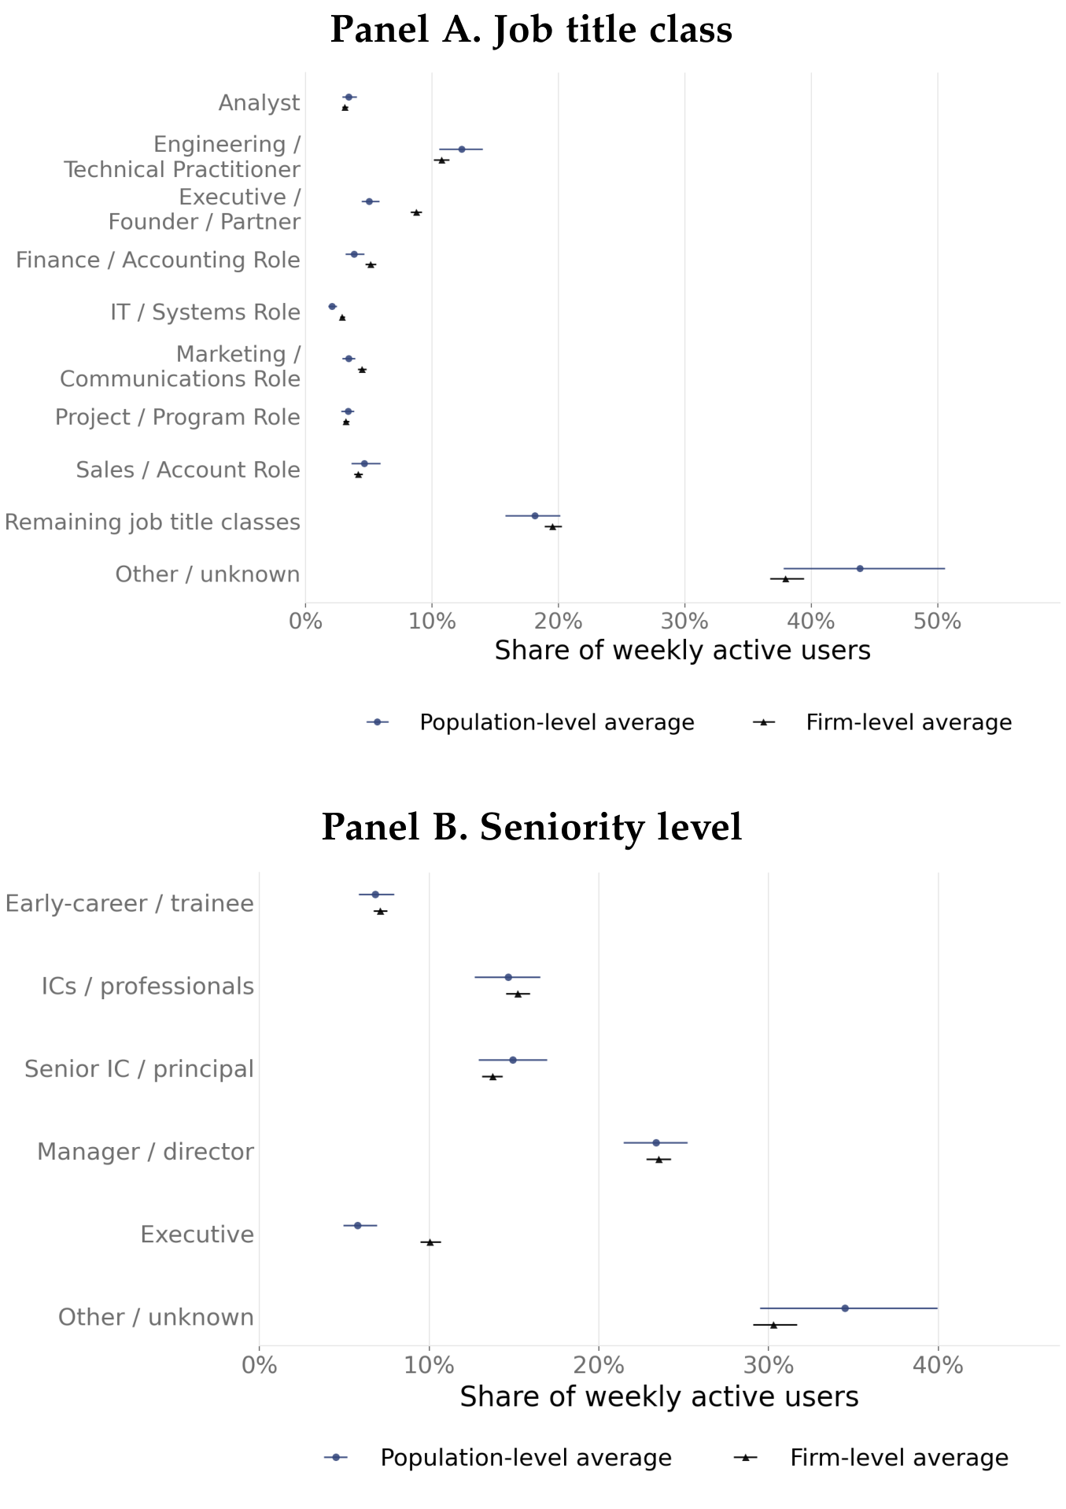
事实三 · 4.3
按工种划分的活跃用户构成
读图要点
▍ 面板 A / B
面板 A 按推断的职位类别分组，面板 B 按推断的资历层级分组；时点均为采用后六个月。
▍ 蓝点与黑点
蓝点为总体层面平均（各类别占全部公司全部每周活跃用户的份额）；黑点为公司层面平均（先算公司内份额再对各公司平均，每家公司权重相等）。
▍ 水平条
为 95% 公司自助法（firm bootstrap）置信区间。
▍ 类别合并
“Remaining job title classes”合并了未单独展示的推断职位类别。
图注（COMPOSITION OF ACTIVE USERS BY WORKER TYPE）
本图报告公司采用后六个月各工种类别中每周活跃 ChatGPT Enterprise 用户的分布。面板 A 按推断的职位类别分组，面板 B 按推断的职级分组。蓝点报告总体层面平均值，即各类别在全部公司全部每周活跃用户中的占比。黑点报告公司层面平均值，即先计算每个公司内部各类别的占比，再对各公司取平均，使每家公司权重相等。水平条为 95% 公司自助法置信区间。
来源：OpenAI《How Organizations Use AI: Evidence from ChatGPT》（2026 年 8 月 11 日更新），原报告第 28 页
31

Slide 32
事实三 · 4.3.2
使用的强度：跨工种的差异
▍ 衡量方式
图 6 报告各工种类别每周 ChatGPT Enterprise 使用强度的差异，以每位活跃用户每周消息数相对相关基准的差值衡量。面板 A 按职位类别，面板 B 按推断的资历层级。各面板中，无公司固定效应的设定把各类别与样本中的平均活跃用户比较，公司固定效应设定则吸收各公司平均使用强度的差异，把员工与同一组织内的其他活跃用户比较。
▍ 面板 A：职位类别
占观察到的每周活跃用户份额较大的职位类别，未必是给定活跃使用后强度最高的。分析师与市场传播人员每周发送的消息多于其所在公司的平均活跃用户，尽管他们并不构成最大的活跃用户份额（见图 5 面板 A）；相比之下，高管、创始人与合伙人发送的消息少于同一公司内的其他活跃用户。这说明活跃用户构成与使用强度刻画的是企业采用的不同维度。
▍ 面板 B：资历层级
最清晰的模式是消息量上强烈的资历负梯度。在采用者中，早期职业员工与实习生每周比同一公司内的平均活跃用户多发约八到九条消息，而经理、总监与高管更少。
▍ 为何值得关注
这一模式结合近期关于生成式 AI 与早期职业劳动力市场结果的证据而尤其相关，因为它把早期职业员工识别为给定活跃使用条件下特别密集的用户。
▍ 解读边界
同时，消息量应被解读为使用强度的度量，而不是经济重要性的完整度量。
▍ 通向任务分析
高强度使用既出现在特定职能群体（如分析师与市场传播人员），也出现在职业阶梯的特定位置（尤其是早期职业员工与实习生）。这种异质性引出了下文的任务层面分析——考察使用强度的差异是否对应于员工使用 ChatGPT 所从事工作类型的差异。
来源：OpenAI《How Organizations Use AI: Evidence from ChatGPT》（2026 年 8 月 11 日更新），原报告第 17–18 页
32

Slide 33
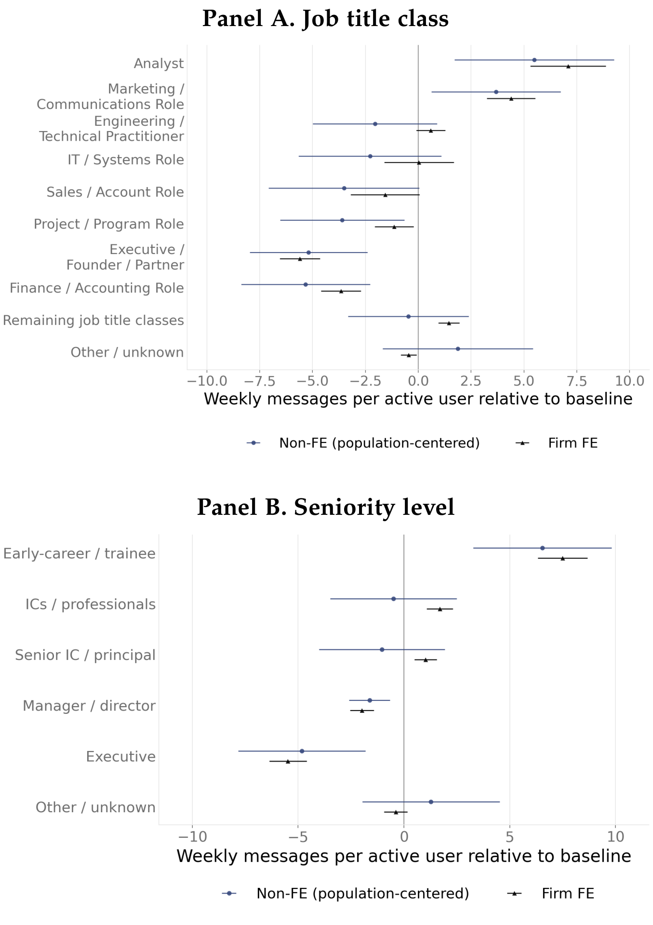
事实三 · 4.3.2
跨工种的 AI 使用强度差异
读图要点
▍ 面板 A / B
面板 A 按推断的职位类别分组，面板 B 按推断的资历层级分组；时点均为采用后六个月。
▍ 强度指标
以各工种类别内每位活跃用户的每周消息数衡量。
▍ 蓝点
总体层面估计：各工种类别与跨公司的平均活跃用户比较。
▍ 黑点
公司固定效应估计：各工种类别与同一公司内其他活跃用户比较。
▍ 符号
正值表示每位活跃用户消息数多于相应基准，负值表示更少。
图注（DIFFERENCES IN AI USAGE INTENSITY ACROSS WORKER ROLES）
本图报告公司采用后六个月各工种类别每周 ChatGPT Enterprise 使用强度的差异。面板 A 按推断的职位类别分组，面板 B 按推断的职级分组。使用强度以各工种类别内每位活跃用户的每周消息数衡量。蓝点为总体层面估计，将各工种类别与跨公司的平均活跃用户比较；黑点为公司固定效应估计，将各工种类别与同一公司内其他活跃用户比较。正值表示每位活跃用户消息数多于相应基准，负值表示更少。
来源：OpenAI《How Organizations Use AI: Evidence from ChatGPT》（2026 年 8 月 11 日更新），原报告第 29 页
33

Slide 34
事实四 · 4.4
任务维度：两种互补的度量
① 任务普及率
每周活跃用户中，某周内至少执行过一次该任务的用户占比。
该度量刻画对各任务类别的接触广度。由于用户在同一周内可能执行多种任务类型，各类别占比互不排斥，因此不会加总为 1。
② 消息份额
被归入各任务类别的每周消息占比。
该度量刻画按任务划分的使用强度，显示哪些活动占据了与 ChatGPT Enterprise 可观察互动的最大份额。
▍ 区分的意义
一项任务可能因为覆盖众多员工而具有经济相关性，也可能因为占用大量使用量而具有经济相关性，或两者兼有。用户覆盖度与使用深度因此是任务层面扩散的两个彼此独立的边际。
来源：OpenAI《How Organizations Use AI: Evidence from ChatGPT》（2026 年 8 月 11 日更新），原报告第 19 页
34

Slide 35
事实四 · 4.4.1
总体任务构成
▍ 面板 A：普及率
图 7 报告 ChatGPT Enterprise 使用的总体任务构成。面板 A 显示，超过一半的活跃用户执行过文档或技术写作类任务，接近一半执行技术性数字工作；消息撰写、主题概览、事实与数据、专业工作、研究、销售与营销、规划、法律工作、数据分析以及财务或税务等任务也有很大占比被使用。
▍ 核心模式
核心模式并非单一应用占主导，而是活跃用户中任务接触的广泛性。
▍ 面板 B：消息量
面板 B 显示消息量的集中程度高于任务普及度。文档与技术写作、技术性数字工作和消息撰写占据总消息的很大份额，而若干覆盖用户很多的任务类别只占相对较小的消息量份额。
▍ 普及广但强度低
主题概览、商业与市场研究、法律与监管工作、财务与税务任务普及广泛，但相对而言消息强度较低。
▍ 其他任务的残余类别
面板 B 还显示了相当规模的「其他任务分类」残余类别。这本身就是有用的证据：它表明 ChatGPT Enterprise 的使用具有很长的尾部，员工把该工具应用于许多无法干净归入最大任务类别之外的活动。
来源：OpenAI《How Organizations Use AI: Evidence from ChatGPT》（2026 年 8 月 11 日更新），原报告第 19–20 页
35

Slide 36
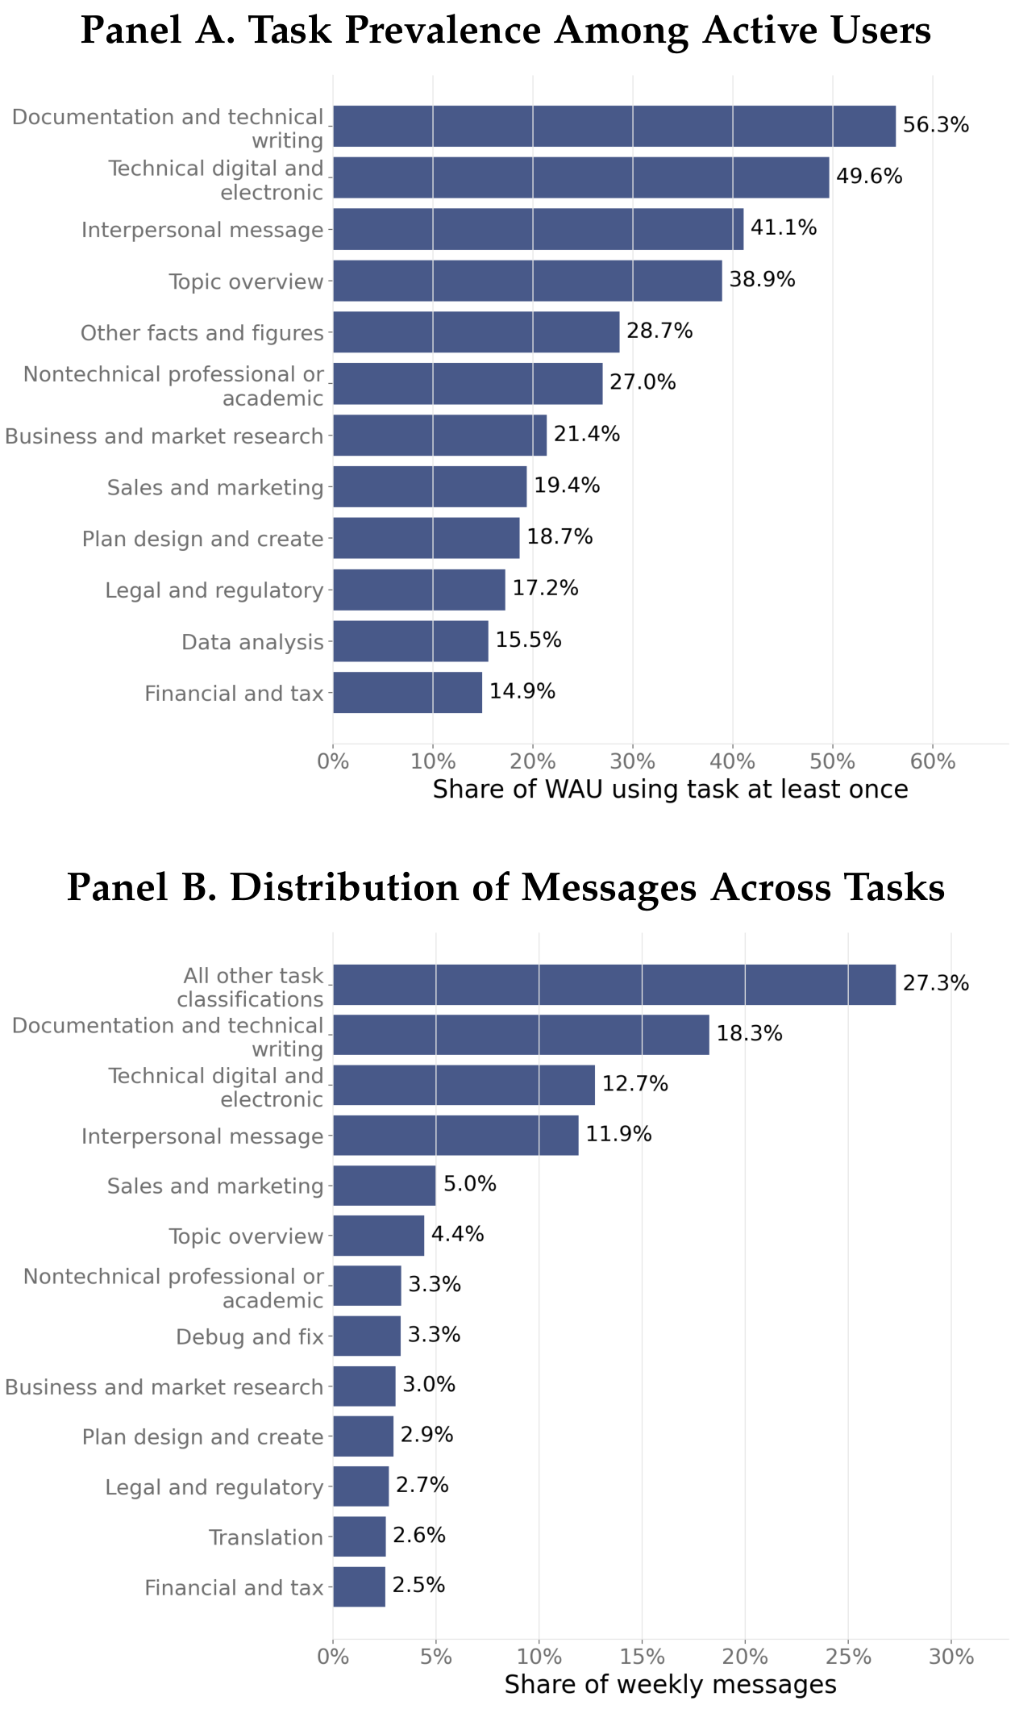
事实四 · 4.4.1
AI 使用在任务上的分布
读图要点
▍ 分类器
每条消息按正文所述的分类器归入 60 个任务类别之一；每个面板选取 12 个类别展示。
▍ 面板 A
报告在用户覆盖度最高的 12 个任务类别中，至少提交过一条消息的每周活跃用户占比。
▍ 面板 B
报告按消息量计最大的 12 个任务类别所占的已分类每周消息份额。
▍ 注意
由于用户在同一周内可能使用多种任务，这些占比互不排斥，不加总为 100%。
图注（DISTRIBUTION OF AI USE ACROSS TASKS）
本图描述了具有任务分类数据的 ChatGPT Enterprise 公司在采用后六个月的使用任务分布。每条消息按正文所述的分类器归入 60 个任务类别之一。面板 A 报告在用户覆盖度最高的 12 个任务类别中，至少提交过一条消息的每周活跃用户占比。由于用户在同一周内可能使用 ChatGPT 处理多种任务，这些占比互不排斥，不加总为 100%。面板 B 报告按消息量计最大的 12 个任务类别所占的已分类每周消息份额。
来源：OpenAI《How Organizations Use AI: Evidence from ChatGPT》（2026 年 8 月 11 日更新），原报告第 30 页
36

Slide 37
事实四 · 4.4.2
跨行业的任务差异
▍ 分析维度
图 8 按两位数 NAICS 部门（下文称“行业”）考察任务构成，并分别报告任务普及率与消息份额。面板 A 报告各行业中至少一次使用某项任务的每周活跃用户占比，面板 B 报告各行业中归入各任务的每周消息份额。
▍ 面板 A：共性与行业差异并存
各行业的任务结构相似：文档与技术写作、技术性数字工作和沟通在每个主要行业组中都是最常见的任务。同时，任务普及率的变化与各行业工作底层任务内容的差异一致。
▍ 具体例证
例如，财务与税务相关任务在金融与保险业中的普及率显著高于其他行业；商业与市场研究在金融与保险业中同样格外常见；销售与营销任务在艺术娱乐休闲、信息与零售贸易中比在制造业中更普及。
▍ 面板 B：差异减弱
面板 B 显示，当任务按消息量加权时这些行业差异明显减弱。各行业中消息都集中在相似的一组类别上，尤其是文档与技术写作、技术性数字工作和沟通。
▍ 结论
换言之，行业差异在任务的广度边际（即活跃用户至少尝试过哪些任务）上表现更强，而在任务的强度边际（即哪些任务占据总消息的最大份额）上表现更弱。
来源：OpenAI《How Organizations Use AI: Evidence from ChatGPT》（2026 年 8 月 11 日更新），原报告第 20 页
37

Slide 38
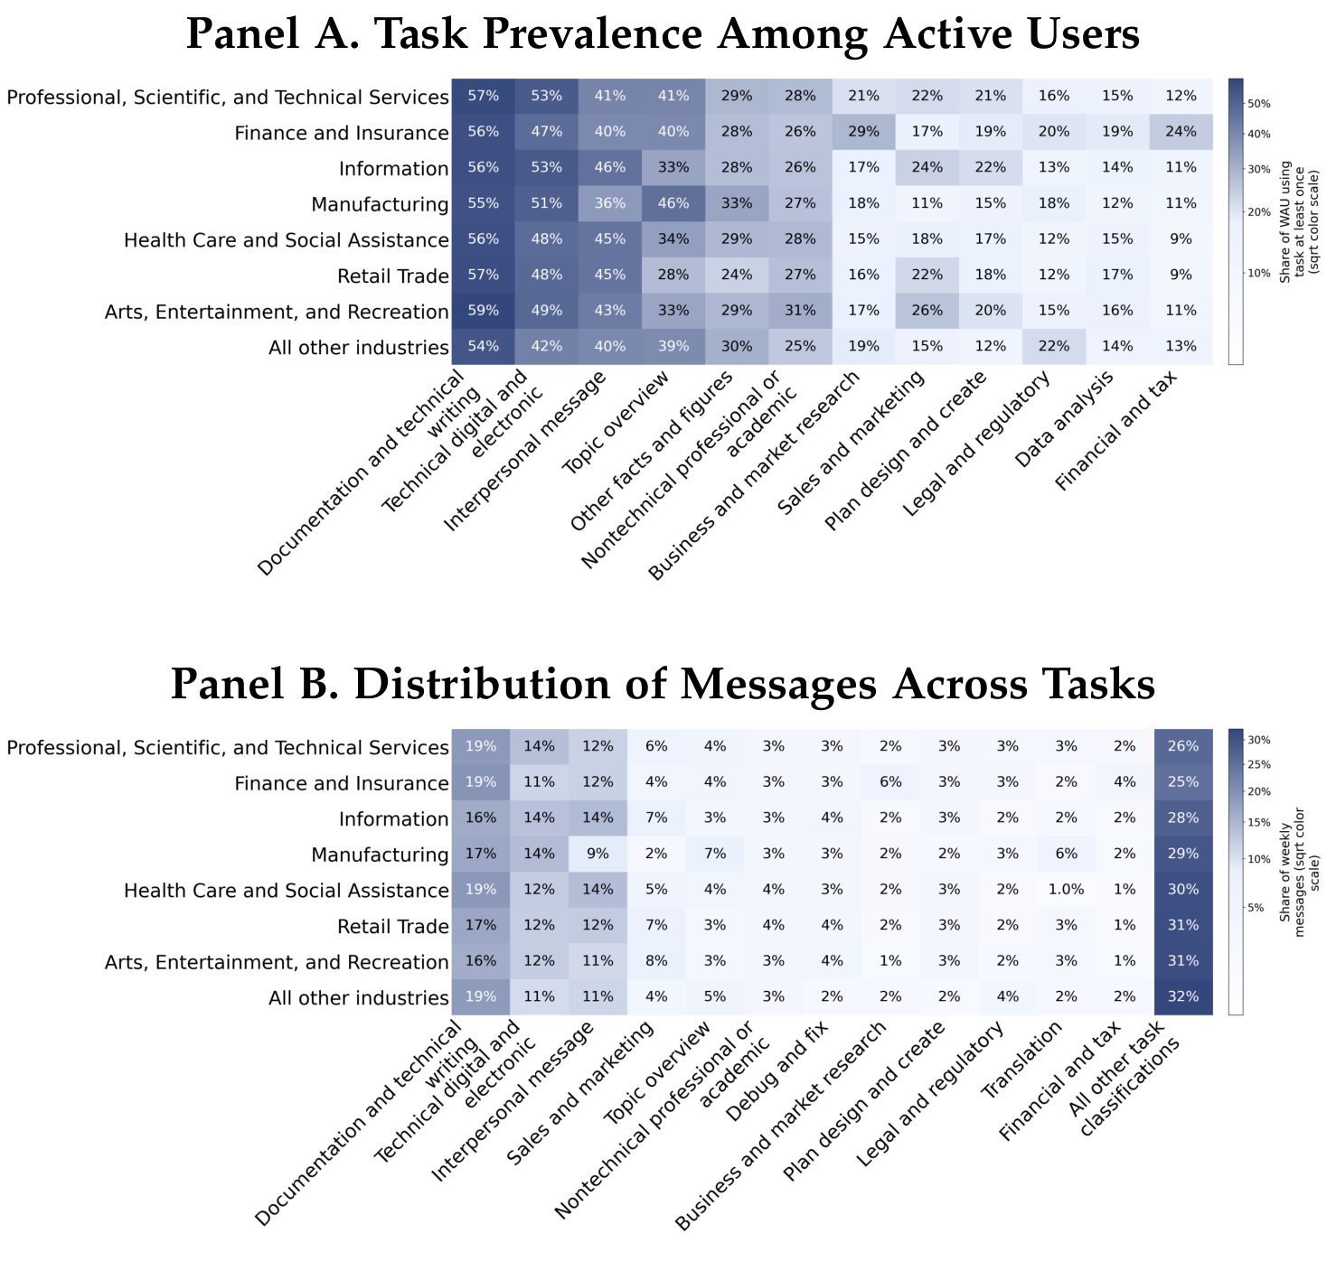
事实四 · 4.4.2
跨行业的 AI 任务使用差异
读图要点
▍ 分类器
每条消息按正文所述的分类器归入 60 个任务类别之一。
▍ 面板 A
各行业中，在用户覆盖度最高的 12 个任务类别里至少提交过一条消息的每周活跃用户占比。
▍ 面板 B
各行业中归入各任务的已分类每周消息份额。
▍ 注意
由于用户在同一周内可能使用多种任务，各行中的占比互不排斥，不加总为 100%。
图注（DIFFERENCES IN AI TASK USE ACROSS INDUSTRIES）
本图比较了具有任务分类数据的 ChatGPT 公司在采用后六个月、跨任务与两位数 NAICS 行业的使用分布。每条消息按正文所述的分类器归入 60 个任务类别之一。面板 A 报告各行业中，在用户覆盖度最高的 12 个任务类别里至少提交过一条消息的每周活跃用户占比。由于用户在同一周内可能使用多种任务，各行中的占比互不排斥，不加总为 100%。面板 B 报告各行业中归入各任务的已分类每周消息份额。
来源：OpenAI《How Organizations Use AI: Evidence from ChatGPT》（2026 年 8 月 11 日更新），原报告第 31 页
38

Slide 39
事实四 · 4.4.3
跨职位类别与资历的任务差异
▍ 图 9 与图 10
图 9 与图 10 分别考察按职位类别与按推断资历的任务构成。两图的面板 A 均报告各群体中在采用后六周内至少使用某任务一次的每周活跃用户占比，面板 B 均报告归入各任务的消息份额。（按人员管理者身份的任务构成见图 A8。）
▍ 图 9：共性与专业化并存
文档与技术写作、沟通以及技术或数字类任务在许多职位类别中都出现。同时，任务普及率的变化与岗位职责相符：工程与技术从业者尤其倾向于把 ChatGPT Enterprise 用于技术性数字工作与调试，财务与会计人员用于财务与税务任务，销售、客户管理、市场与传播岗位用于销售与营销任务。
▍ 图 9：消息份额的补充
消息份额面板呈现出相关但更细的模式，同时也表明这些角色专属任务并未压过所有角色都会执行的那一小组核心任务。
▍ 图 10：跨组织层级
不同资历层级的员工使用相互重叠的任务类别，但相对侧重点不同。早期职业员工、个人贡献者、管理者与高管都使用文档与技术写作、技术性数字工作、沟通和信息导向等常见类别。
▍ 图 10：资历的差异
同时，资历与任务使用的广度和组合差异相关。例如早期职业员工与个人贡献者在若干常见的生产导向类别上普及率很高，而高管在主题概览、事实与数据、法律与监管工作以及财务或税务相关任务等类别中的相对代表性更强。
来源：OpenAI《How Organizations Use AI: Evidence from ChatGPT》（2026 年 8 月 11 日更新），原报告第 21 页
39

Slide 40
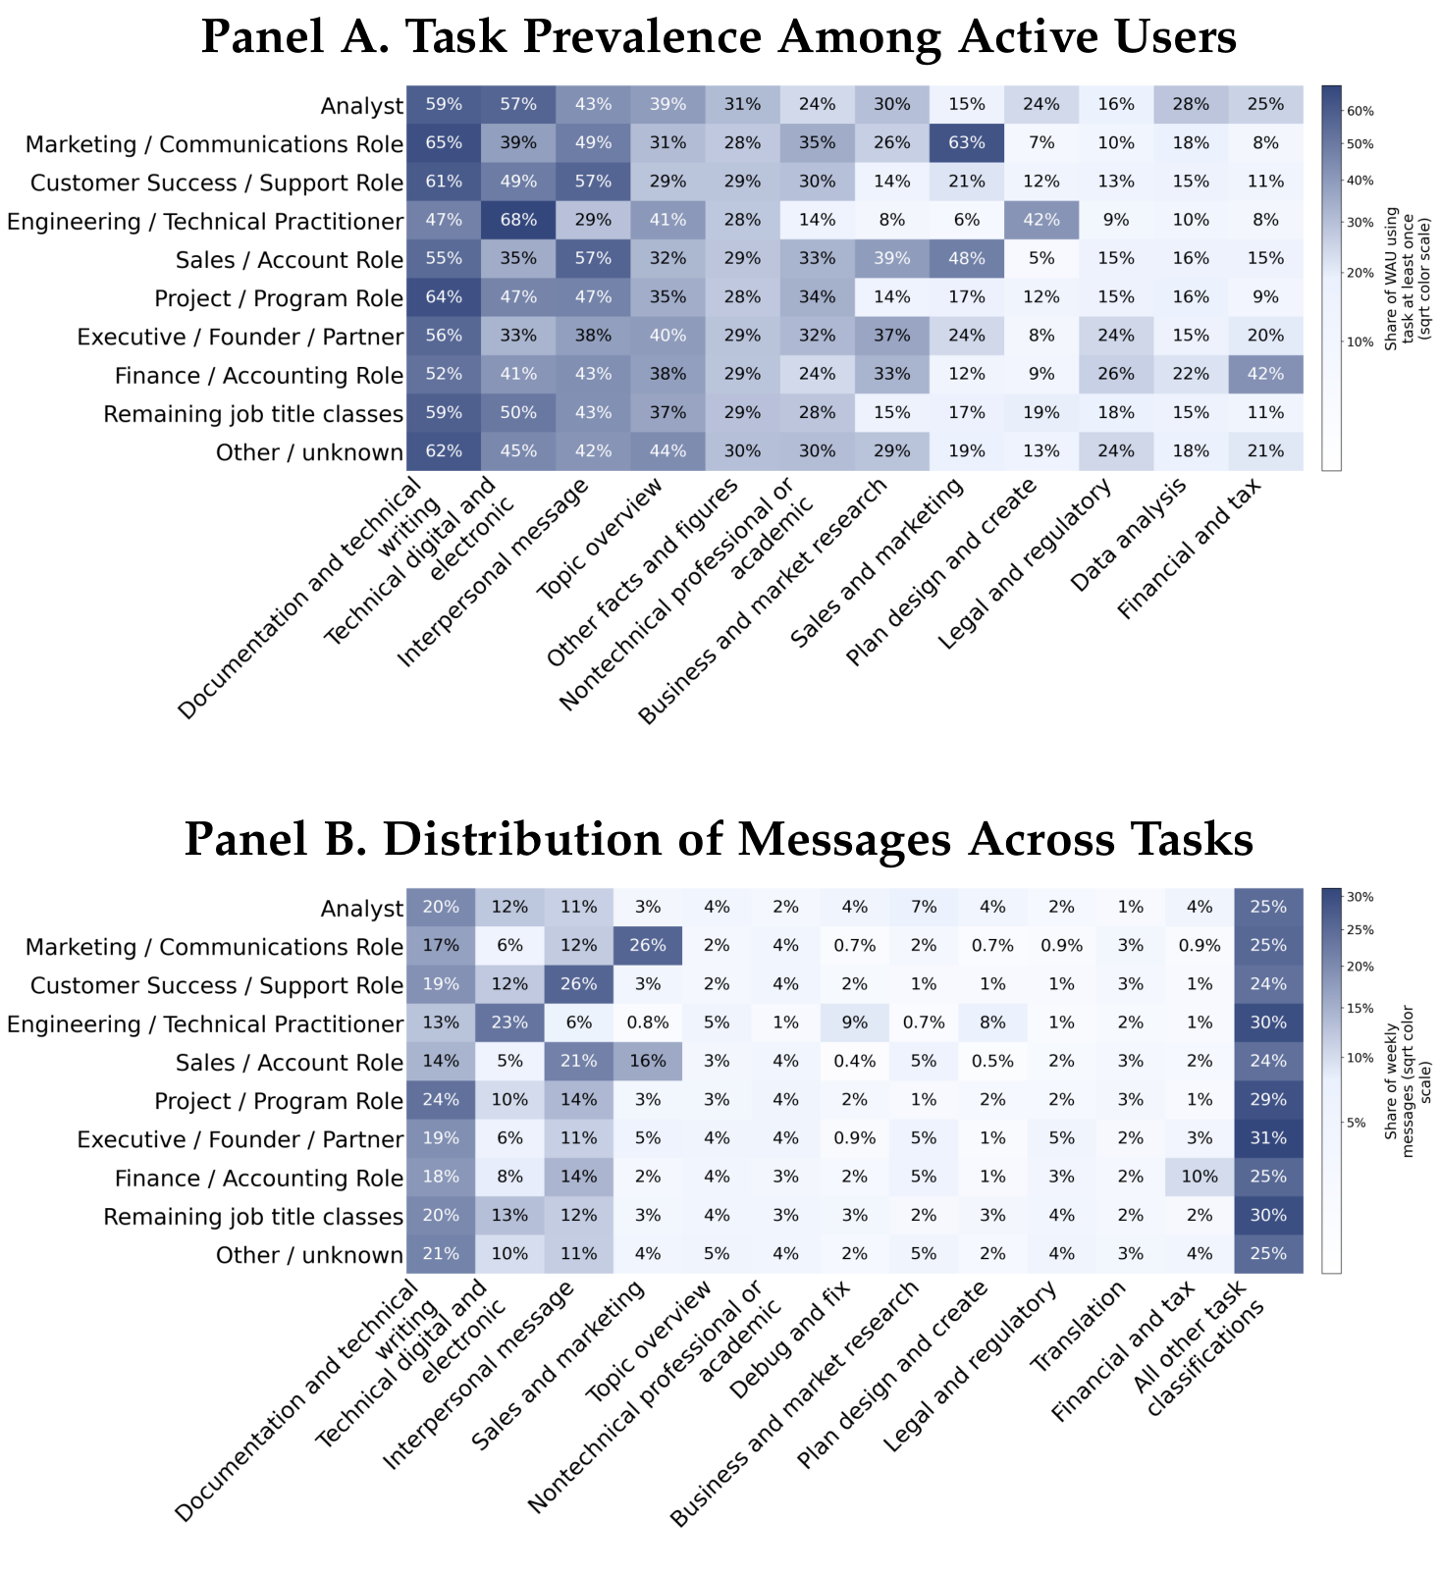
事实四 · 4.4.3
跨职位类别的 AI 任务使用差异
读图要点
▍ 分类器
每条消息按正文所述的分类器归入 60 个任务类别之一。
▍ 面板 A
各职位类别中，在用户覆盖度最高的 12 个任务类别里至少提交过一条消息的每周活跃用户占比。
▍ 面板 B
各职位类别中归入各任务的已分类每周消息分布。
▍ 注意
由于用户在同一周内可能使用多种任务，各行中的占比互不排斥，不加总为 100%。
图注（DIFFERENCES IN AI TASK USE ACROSS JOB TITLE CLASSES）
本图比较了同时具有任务分类与职位数据的公司在采用后六个月、跨任务与推断职位类别的使用分布。每条消息按正文所述的分类器归入 60 个任务类别之一。面板 A 报告各职位类别中，在用户覆盖度最高的 12 个任务类别里至少提交过一条消息的每周活跃用户占比。由于用户在同一周内可能使用多种任务，各行中的占比互不排斥，不加总为 100%。面板 B 报告各职位类别中归入各任务的已分类每周消息分布。
来源：OpenAI《How Organizations Use AI: Evidence from ChatGPT》（2026 年 8 月 11 日更新），原报告第 32 页
40

Slide 41
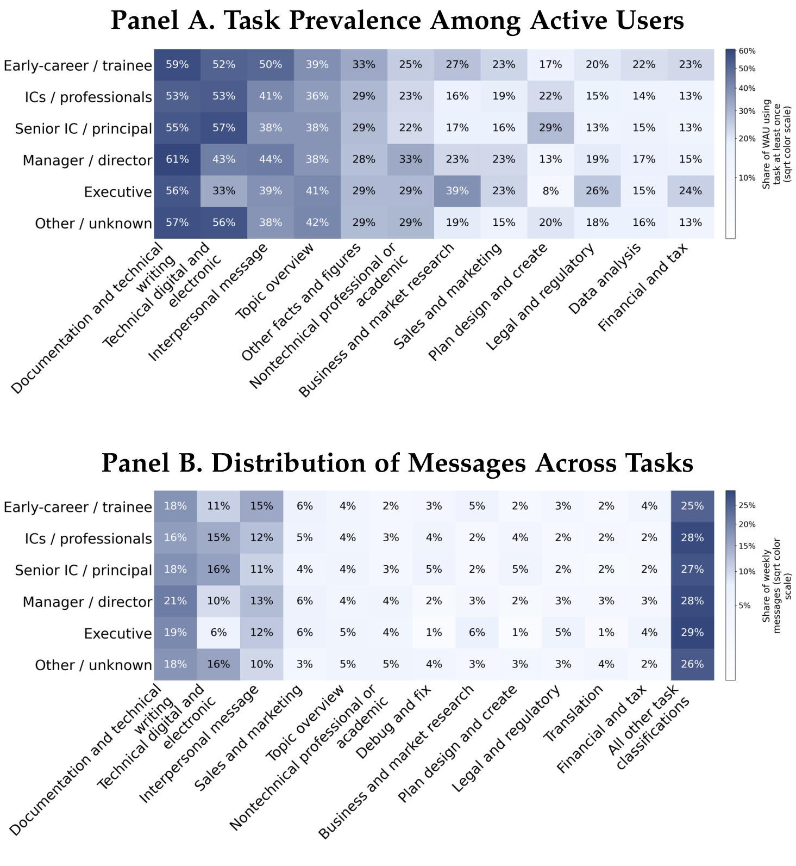
事实四 · 4.4.3
跨职级的 AI 任务使用差异
读图要点
▍ 分类器
每条消息按正文所述的分类器归入 60 个任务类别之一。
▍ 面板 A
各职级中，在用户覆盖度最高的 12 个任务类别里至少提交过一条消息的每周活跃用户占比。
▍ 面板 B
各职级中归入各任务的已分类每周消息分布。
▍ 注意
由于用户在同一周内可能使用多种任务，各行中的占比互不排斥，不加总为 100%。
图注（DIFFERENCES IN AI TASK USE ACROSS SENIORITY LEVELS）
本图比较了同时具有任务分类与职位数据的公司在采用后六个月、跨任务与推断职级的使用分布。每条消息按正文所述的分类器归入 60 个任务类别之一。面板 A 报告各职级中，在用户覆盖度最高的 12 个任务类别里至少提交过一条消息的每周活跃用户占比。由于用户在同一周内可能使用多种任务，各行中的占比互不排斥，不加总为 100%。面板 B 报告各职级中归入各任务的已分类每周消息分布。
来源：OpenAI《How Organizations Use AI: Evidence from ChatGPT》（2026 年 8 月 11 日更新），原报告第 33 页
41

Slide 42
第 5 节
结论
Conclusion
通用目的技术要影响生产，企业必须做的不只是获得访问权限：还要发现有价值的用例、鼓励员工使用，并把技术整合进既有工作流。本文的核心信息是，对同一底层系统的访问并不意味着一致的使用。
原报告第 22–23 页
42

Slide 43
结论
结论：三点含义、数据边界与一个核心判断
含义一
含义二
含义三
采用者不是普通企业
扩散可能强化既有异质性
边缘差异很大
最早采用 ChatGPT Enterprise 的美国上市公司并非普通企业：它们规模更大、无形资产密集度更高、估值更高。采用与企业能力之间的关系也指向互补要素的重要性——规模更大、无形投资积累更多的企业，可能更善于发现有价值的应用、支持员工使用该技术，并把它整合进业务流程。
如果规模更大、无形密集度更高的企业更早采用、也更有能力把技术整合进工作，那么即便底层模型被广泛提供，生成式 AI 仍可能扩大企业之间在生产率或价值创造上的差距。
采用企业之间在参与广度、使用强度以及技术所应用的任务组合上存在实质差异。这些边际很重要，因为生成式 AI 的经济作用不仅取决于企业是否拥有访问权限，还取决于技术进入劳动组织的位置。
▍ 数据边界
分析仅衡量 OpenAI 的 ChatGPT Enterprise 产品内部的使用，而非其他 AI 系统、基于 API 的工具、内部自建应用或个人账户的使用。员工层面结果基于观察到的管理性职位，这些信息不完整，也无法提供各角色完整员工队伍的分母。任务结果基于已分类的消息内容，不衡量下游工作产出、生产率效应或组织惯例的变化。上市公司分析仅限于能与财务数据相链接的美国企业子样本。
▍ 未来工作
应把企业 AI 遥测与产出、组织变革和更长期的企业业绩度量相连接，并考察随着生成式 AI 日益普及，采用、使用强度、员工构成与任务组合如何演变。
▍ 核心判断
即便存在这些局限，本文记录的模式仍指向企业 AI 扩散的一个核心特征：采用只是部署的开始。企业对生成式 AI 的快速采用因此不应等同于即时的生产率转型。通用目的技术很少带来即时且覆盖全经济的收益；其影响通过一个更慢的共同发明过程展开——企业发现用例、投资于互补要素并重组生产，使一种新能力在日常工作中变得可靠。我们仍处在这一过程的早期阶段。
来源：OpenAI《How Organizations Use AI: Evidence from ChatGPT》（2026 年 8 月 11 日更新），原报告第 22–23 页
43

Slide 44
图表目录
原报告图表目录（报告第 6–7 节）
图（Figures）
表（Tables）与附录
Fig. 1
四个样本的构造
p24
Table 1
财务特征与企业采用
p34
Fig. 2
汇总统计：采用者与其他上市公司对比
p25
Table 2
财务特征与使用强度
p35
Fig. 3
企业输出 token 增长
p26
Table 3
企业规模与企业采用
p36
Fig. 4
按使用强度划分的财务指标：ECDF
p27
Table 4
无形资产与企业采用
p37
Fig. 5
按工种划分的活跃用户构成
p28
Fig. A1–A8
附录附加图（分产品增长、管理者身份、行业交叉、公司内部强度等）
p55–62
Fig. 6
跨工种的 AI 使用强度差异
p29
Table A1
分析所用的 Compustat 指标
p42
Fig. 7
AI 使用在任务上的分布
p30
Table A2
各职位类别的高频实际职位
p43–47
Fig. 8
跨行业的 AI 任务使用差异
p31
Table A3
各职级的高频实际职位
p48–50
Fig. 9
跨职位类别的 AI 任务使用差异
p32
Table A4
按管理者身份的高频实际职位
p51
Fig. 10
跨职级的 AI 任务使用差异
p33
Table A5
任务分类器的取值
p52–54
来源：OpenAI《How Organizations Use AI: Evidence from ChatGPT》（2026 年 8 月 11 日更新），原报告第 24–37 页
44

Slide 45
附录 B
附加图
Additional Figures
Fig. A1 至 Fig. A8 共 8 张附加图，分别覆盖分产品的 token 增长、按管理者身份的使用构成与强度、行业与各工种类别的交叉比较、以及公司内部的使用强度差异。
原报告第 55–62 页
45

Slide 46
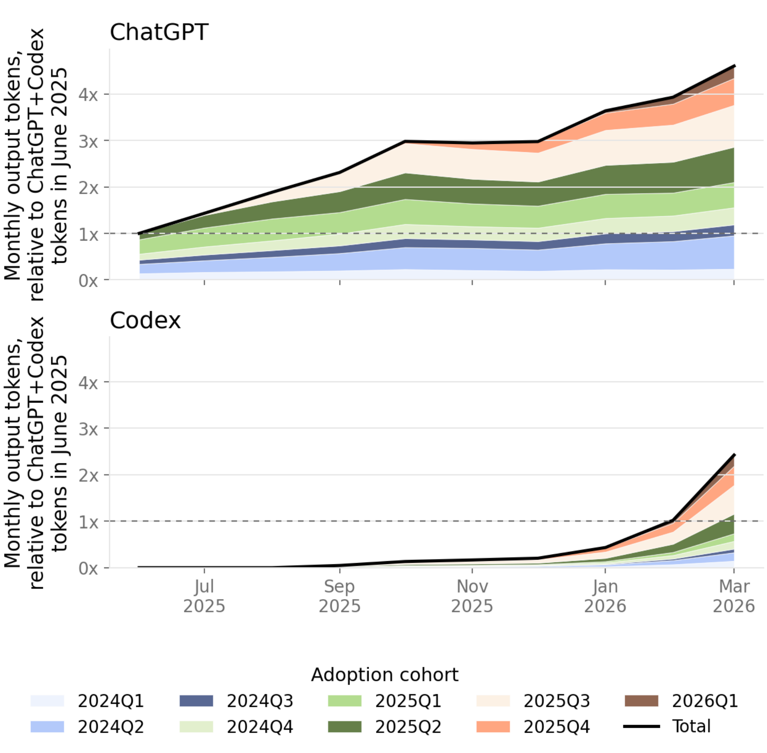
附录 B · Fig. A1
分产品的企业输出 token 增长
与正文图 3 的关系
▍ 分产品展示
正文图 3 按采用季度堆叠；本图按产品分别展示 ChatGPT 与 Codex 的 token 增长。
▍ 共同基准
两个面板均以 2025 年 6 月 ChatGPT 与 Codex 合计输出 token 为基准指数化，虚线标示 1.0。
▍ 黑线含义
各面板中的黑线显示该产品在各队列间的合计总量。
▍ 对应正文
正文第 10 页脚注指出，此处记录的总增长主要由非 Codex 输出驱动。
图注（ENTERPRISE OUTPUT TOKEN GROWTH BY PRODUCT）
本图绘制了 ChatGPT Enterprise 分析样本中各公司逐月的 ChatGPT 与 Codex 输出 token，按产品分别展示，并按各公司首次采用 ChatGPT Enterprise 的季度堆叠。token 仅在各公司采用日之后计数。两个面板的数值均以 2025 年 6 月 ChatGPT 与 Codex 合计输出 token 为基准指数化，虚线水平线标示 1.0，各面板中的黑线显示该产品各队列的合计总量。
来源：OpenAI《How Organizations Use AI: Evidence from ChatGPT》（2026 年 8 月 11 日更新），原报告第 55 页
46

Slide 47
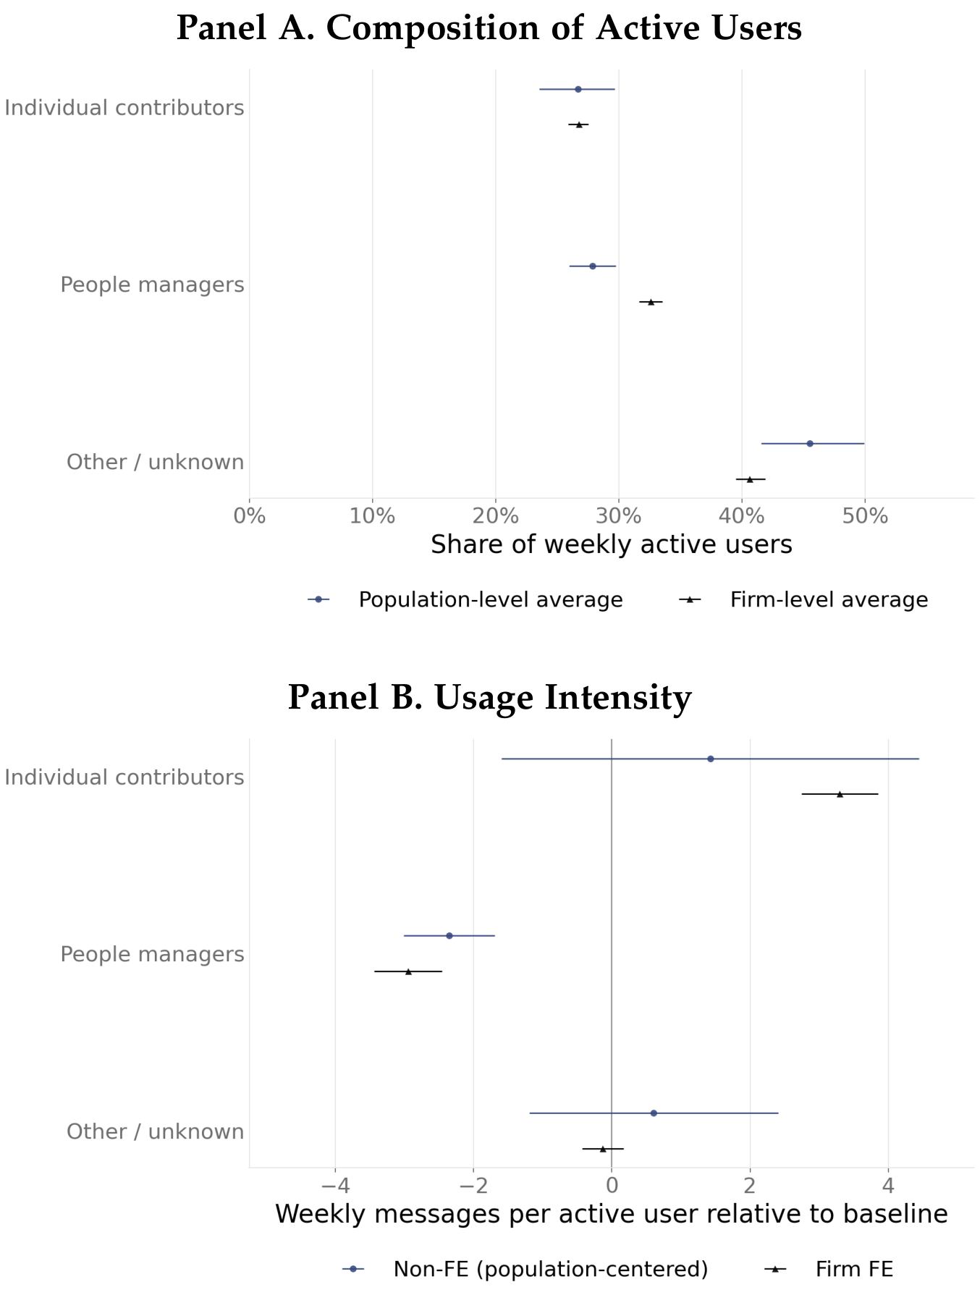
附录 B · Fig. A2
按管理者身份划分的 AI 使用构成与强度
读图要点
▍ 三类群体
个人贡献者、人员管理者，以及管理者身份无法推断的用户；管理者身份由规范化后的职位推断。
▍ 面板 A
报告各群体在每周活跃用户中的份额，蓝点为总体层面平均、黑点为公司层面平均，水平条为 95% 公司自助法置信区间。
▍ 面板 B
报告使用强度差异。
▍ 对应正文
正文第 16 页脚注说明，在图 A2 中也考察这两个边际如何随是否为人员管理者而变化。
图注（COMPOSITION AND INTENSITY OF AI USE BY PEOPLE MANAGER STATUS）
本图比较了公司采用后六个月中，个人贡献者、人员管理者，以及管理者身份无法推断的用户之间的 ChatGPT Enterprise 使用。管理者身份由规范化后的职位推断。面板 A 报告各群体在每周活跃用户中的占比；蓝点为总体层面平均值，黑点为使各公司权重相等的公司层面平均值，水平条为 95% 公司自助法置信区间。面板 B 报告使用强度差异。
来源：OpenAI《How Organizations Use AI: Evidence from ChatGPT》（2026 年 8 月 11 日更新），原报告第 56 页
47

Slide 48
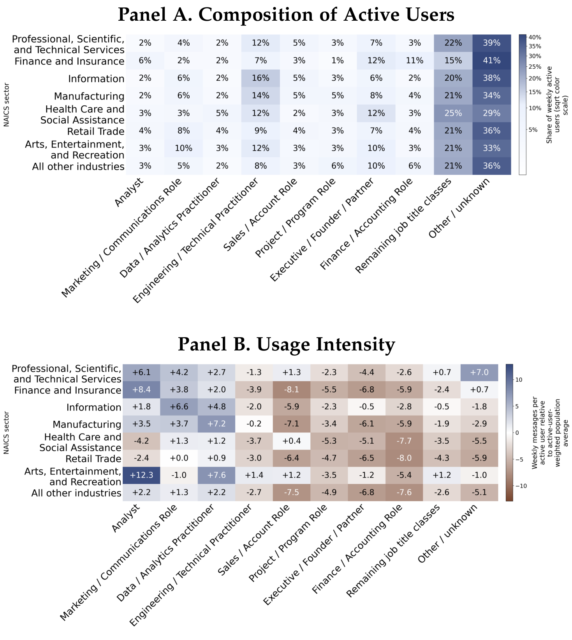
附录 B · Fig. A3
跨行业与职位类别的 AI 使用差异
读图要点
▍ 交叉维度
两位数 NAICS 行业 × 推断职位类别，时点为采用后六个月。
▍ 面板 A
各行业中各职位类别的每周活跃用户平均占比；颜色越深表示该行业中来自该工种的活跃用户占比越大。
▍ 面板 B
相同行业—职位单元的使用强度，正值表示比平均更密集、负值表示更不密集。
▍ 合并类别
“Remaining job title classes”合并了未单独展示的推断职位类别。
图注（DIFFERENCES IN AI USE ACROSS INDUSTRIES AND JOB TITLE CLASSES）
本图比较了公司采用后六个月、跨两位数 NAICS 行业与推断职位类别的 ChatGPT Enterprise 使用。面板 A 报告各行业中各职位类别的每周活跃用户平均占比，颜色越深表示该行业中来自该工种的活跃用户占比越大。面板 B 报告相同行业—职位单元的使用强度，以每位活跃用户每周消息数相对于样本中总体平均活跃用户衡量。正值表示比平均更密集，负值表示更不密集。
来源：OpenAI《How Organizations Use AI: Evidence from ChatGPT》（2026 年 8 月 11 日更新），原报告第 57 页
48

Slide 49
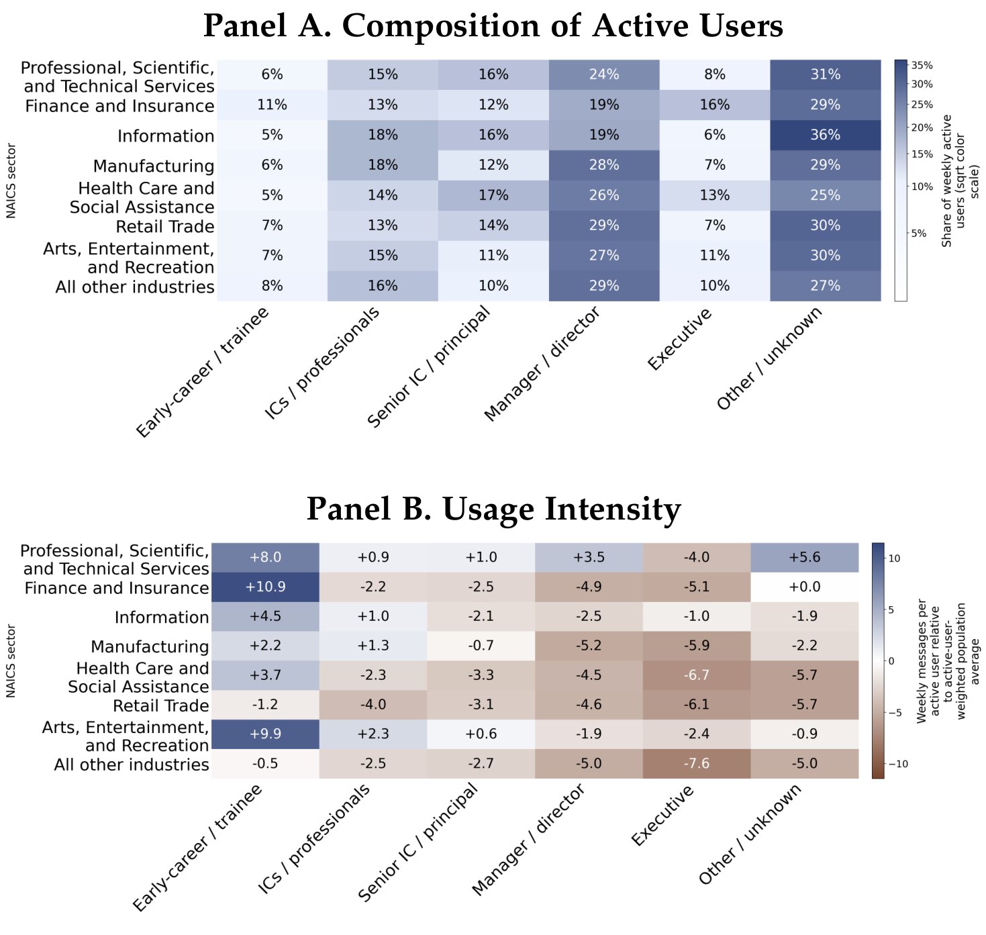
附录 B · Fig. A4
跨行业与职级的 AI 使用差异
读图要点
▍ 交叉维度
两位数 NAICS 行业 × 推断职级，时点为采用后六个月。
▍ 面板 A
各行业中各职级的每周活跃用户平均占比；颜色越深表示该行业中属于该职级的活跃用户占比越大。
▍ 面板 B
相同行业—职级单元的使用强度。
▍ 合并类别
“Other / unknown”包括职位缺失、含义模糊或无法推断的用户。
图注（DIFFERENCES IN AI USE ACROSS INDUSTRIES AND SENIORITY LEVELS）
本图比较了公司采用后六个月、跨两位数 NAICS 行业与推断职级的 ChatGPT Enterprise 使用。面板 A 报告各行业中各职级的每周活跃用户平均占比，颜色越深表示该行业中属于该职级的活跃用户占比越大。面板 B 报告相同行业—职级单元的使用强度，以每位活跃用户每周消息数相对于样本中总体平均活跃用户衡量。正值表示比平均更密集，负值表示更不密集。
来源：OpenAI《How Organizations Use AI: Evidence from ChatGPT》（2026 年 8 月 11 日更新），原报告第 58 页
49

Slide 50
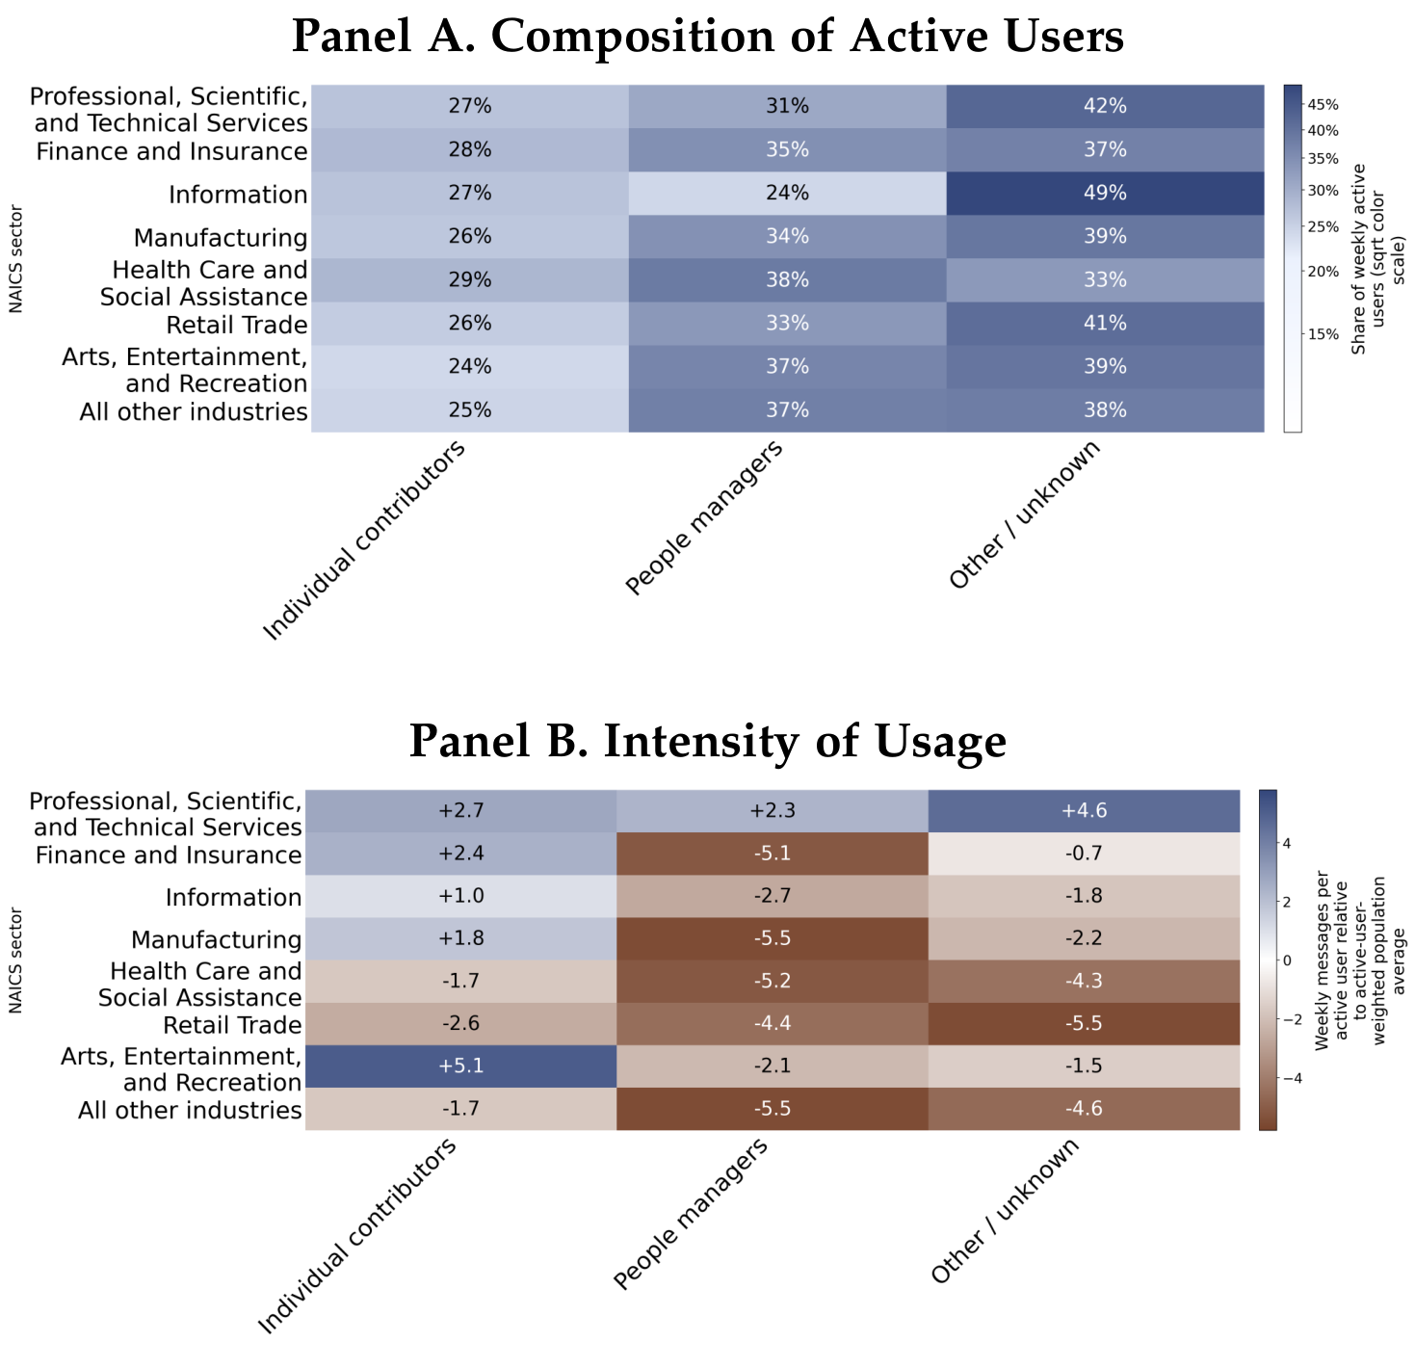
附录 B · Fig. A5
跨行业与管理者身份的 AI 使用差异
读图要点
▍ 交叉维度
两位数 NAICS 行业 × 推断人员管理者身份群体，时点为采用后六个月。
▍ 面板 A
各行业中各管理者身份群体的每周活跃用户平均占比；颜色越深表示该群体活跃用户占比越大。
▍ 面板 B
相同行业—管理者身份单元的使用强度。
▍ 口径
管理者身份由规范化后的职位推断。
图注（DIFFERENCES IN AI USE ACROSS INDUSTRIES AND PEOPLE MANAGER STATUS）
本图比较了具有职位数据的公司在采用后六个月、跨两位数 NAICS 行业与推断人员管理者身份群体的 ChatGPT Enterprise 使用。管理者身份由规范化后的职位推断。面板 A 报告各行业中各管理者身份群体的每周活跃用户平均占比，颜色越深表示该群体活跃用户占比越大。面板 B 报告相同行业—管理者身份单元的使用强度。正值表示比平均更密集，负值表示更不密集。
来源：OpenAI《How Organizations Use AI: Evidence from ChatGPT》（2026 年 8 月 11 日更新），原报告第 59 页
50

Slide 51
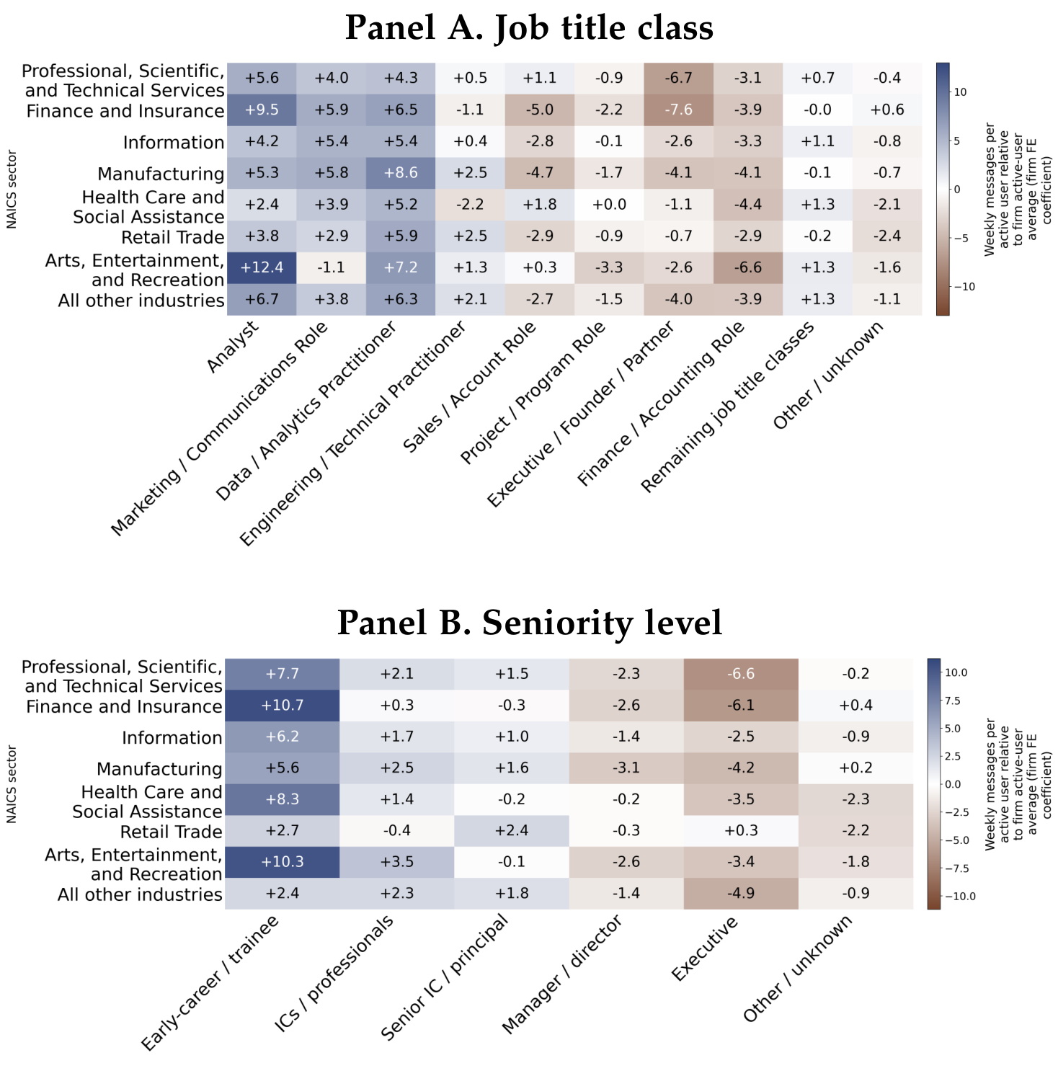
附录 B · Fig. A6
按行业、职位类别与职级的公司内部使用强度差异
读图要点
▍ 比较方式
在公司内部跨工种类别比较，并按两位数 NAICS 行业分别列示，时点为采用后六个月。
▍ 面板 A / B
面板 A 按推断职位类别分组，面板 B 按推断职级分组。
▍ 单元含义
每个单元报告该工种类别的使用强度相对同一公司内活跃用户平均水平的差异。
▍ 估计性质
这些估计剔除了各公司整体使用强度的差异，因此描述的是公司内部差异。
图注（WITHIN-FIRM DIFFERENCES IN AI USAGE INTENSITY BY INDUSTRY, JOB TITLE CLASS AND SENIORITY LEVEL）
本图比较了采用后六个月、公司内部跨工种类别、并按两位数 NAICS 行业分别列示的每周 ChatGPT Enterprise 使用强度。使用强度以每位活跃用户每周消息数衡量。面板 A 按推断职位类别分组，面板 B 按推断职级分组。每个单元报告该工种类别的使用强度相对同一公司内活跃用户平均水平的差异。正值表示比公司内平均更密集，负值表示更不密集。这些估计剔除了各公司整体使用强度的差异。
来源：OpenAI《How Organizations Use AI: Evidence from ChatGPT》（2026 年 8 月 11 日更新），原报告第 60 页
51

Slide 52
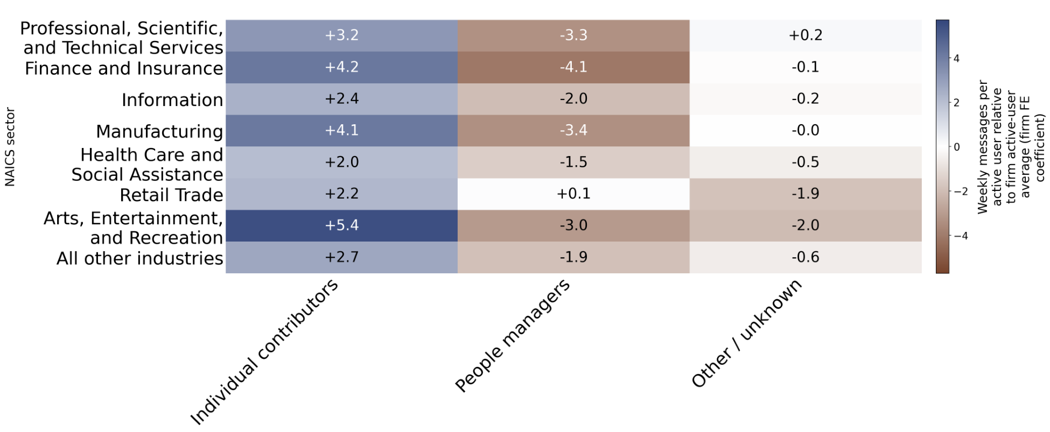
附录 B · Fig. A7
按行业与管理者身份的公司内部使用强度差异
读图要点
▍ 比较方式
在公司内部跨人员管理者身份群体比较，并按两位数 NAICS 行业分别列示。
▍ 单元含义
每个单元报告该群体的每位活跃用户每周消息数相对同一公司内活跃用户平均水平的差异。
▍ 符号
正值表示比公司内平均更密集，负值表示更不密集。
▍ 估计性质
剔除各公司整体使用强度差异后，描述的是按管理者身份的公司内部差异。
图注（WITHIN-FIRM DIFFERENCES IN AI USAGE INTENSITY BY INDUSTRY AND PEOPLE MANAGER STATUS）
本图比较了采用后六个月、公司内部跨人员管理者身份群体、并按两位数 NAICS 行业分别列示的每周 ChatGPT Enterprise 使用强度。管理者身份由规范化后的职位推断。每个单元报告该群体的每位活跃用户每周消息数相对同一公司内活跃用户平均水平的差异。正值表示比公司内平均更密集，负值表示更不密集。这些估计剔除了各公司整体使用强度的差异。
来源：OpenAI《How Organizations Use AI: Evidence from ChatGPT》（2026 年 8 月 11 日更新），原报告第 61 页
52

Slide 53
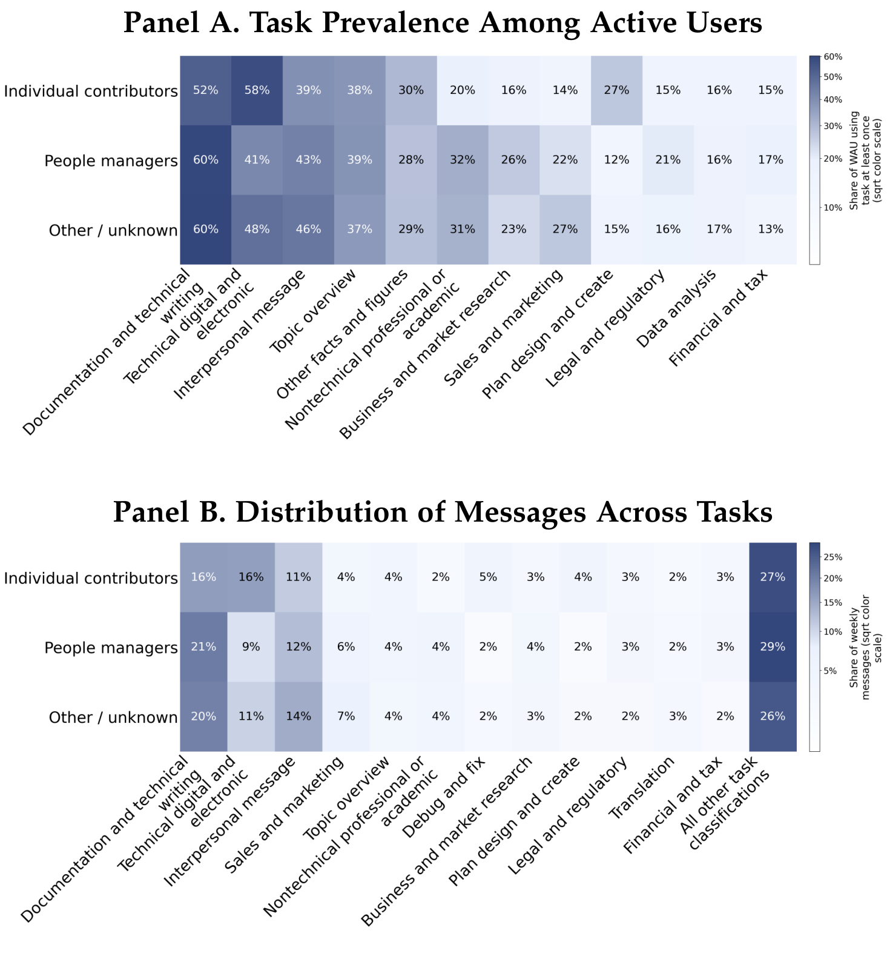
附录 B · Fig. A8
按管理者身份的任务使用差异
读图要点
▍ 比较维度
跨任务与推断人员管理者身份群体，时点为采用后六个月。
▍ 面板 A
各管理者身份群体中，在用户覆盖度最高的 12 个任务类别里至少提交过一条消息的每周活跃用户占比。
▍ 面板 B
各群体中归入各任务的已分类每周消息分布。
▍ 类别选取
两个面板分别在完整任务分类样本中按普及率各自选取类别。
图注（DIFFERENCES IN AI TASK USE BY PEOPLE MANAGER STATUS）
本图比较了同时具有任务分类与职位数据的公司在采用后六个月、跨任务与推断人员管理者身份群体的 ChatGPT Enterprise 使用分布。每条消息按正文所述的分类器归入 60 个任务类别之一，管理者身份由规范化后的职位推断。面板 A 报告各管理者身份群体中，在用户覆盖度最高的 12 个任务类别里至少提交过一条消息的每周活跃用户占比。由于用户在同一周内可能使用多种任务，各行中的占比互不排斥，不加总为 100%。
来源：OpenAI《How Organizations Use AI: Evidence from ChatGPT》（2026 年 8 月 11 日更新），原报告第 62 页
53

Slide 54
附录 A
附加表
Additional Tables
表 A1 列出分析所用的 Compustat 指标；表 A2、A3、A4 分别按职位类别、职级与管理者身份，列出各分类值下高频出现的实际职位与用户占比；表 A5 列出任务分类器的全部两级取值。
原报告第 42–54 页
54

Slide 55
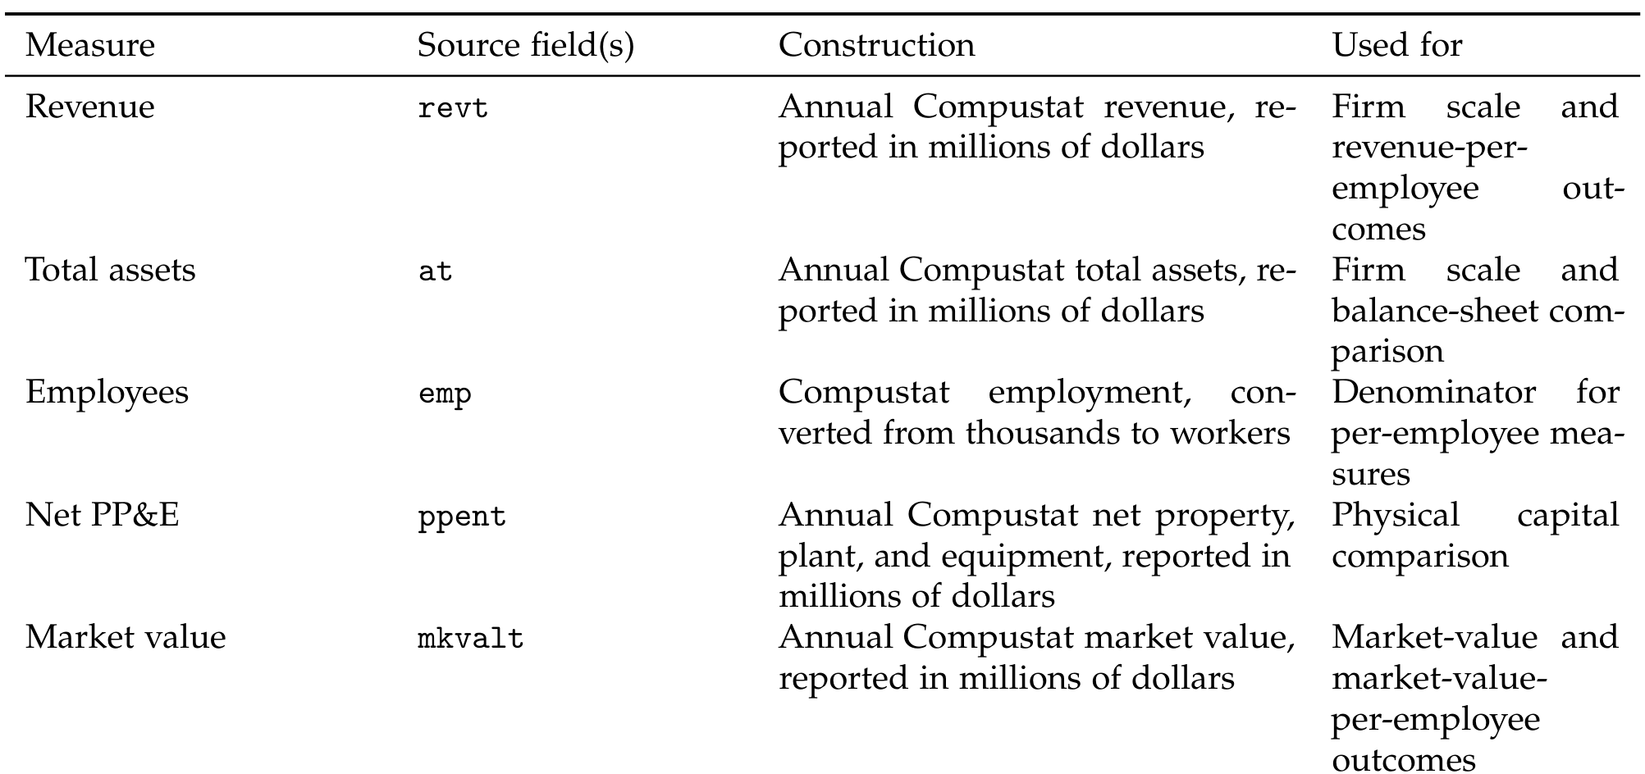
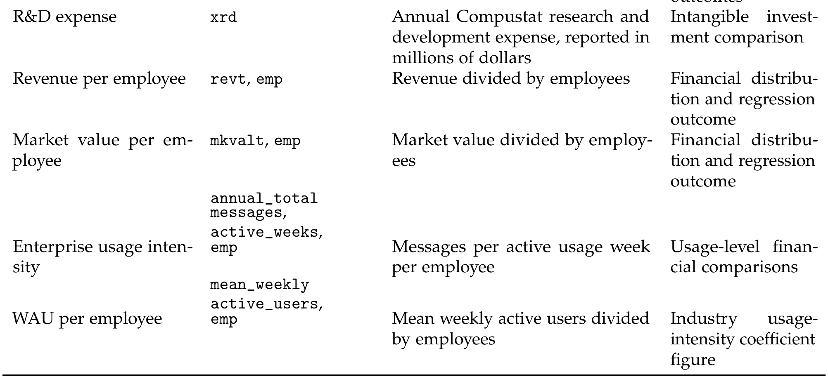
附录 A · 表 A1
分析所用的 Compustat 指标
表注（Table A1）
财务变量取自 Compustat 年度经营指标面板。以美元计价的 Compustat 变量以百万美元报告。就业人数在构建人均度量之前由千人换算为工人人数。企业使用度量在并入财务面板之前，先汇总到「代码—财年」观测层面。
来源：OpenAI《How Organizations Use AI: Evidence from ChatGPT》（2026 年 8 月 11 日更新），原报告第 42 页
55

Slide 56
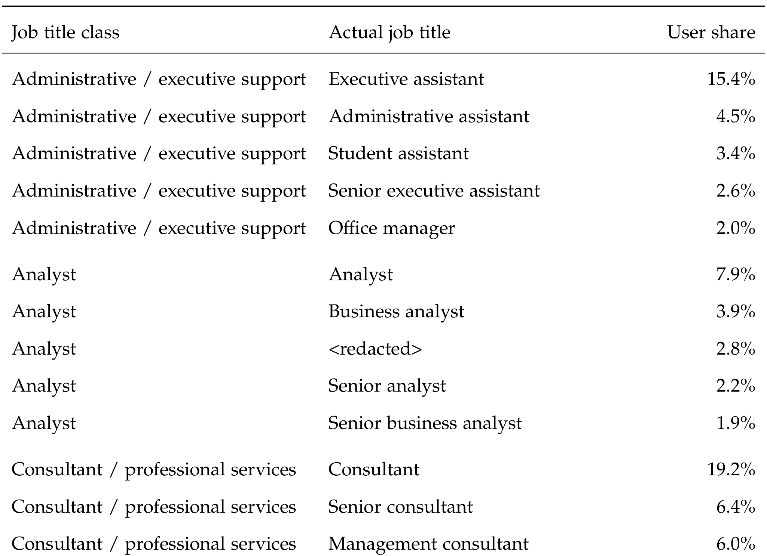
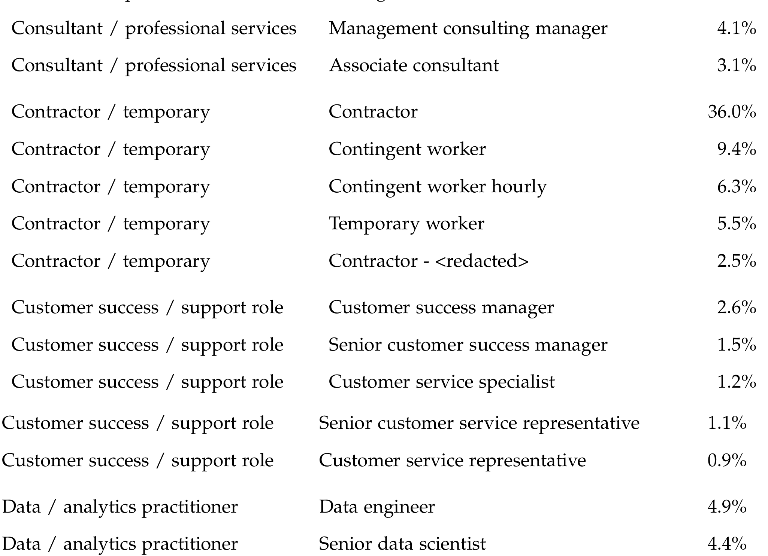
附录 A · 表 A2
表 A2 · 各职位类别的高频实际职位（1/5）· 行政与专家支持 · 分析师 · 顾问 · 专业服务
表注（Table A2）
各行给出该分类值下用户占比最高的 5 个实际职位及其在完整 SCIM 职位分类总体中的用户占比。「<redacted>」为原报告按披露规则隐去的位置，本演示保持原样，不作任何还原推测。
来源：OpenAI《How Organizations Use AI: Evidence from ChatGPT》（2026 年 8 月 11 日更新），原报告第 43–44 页
56

Slide 57
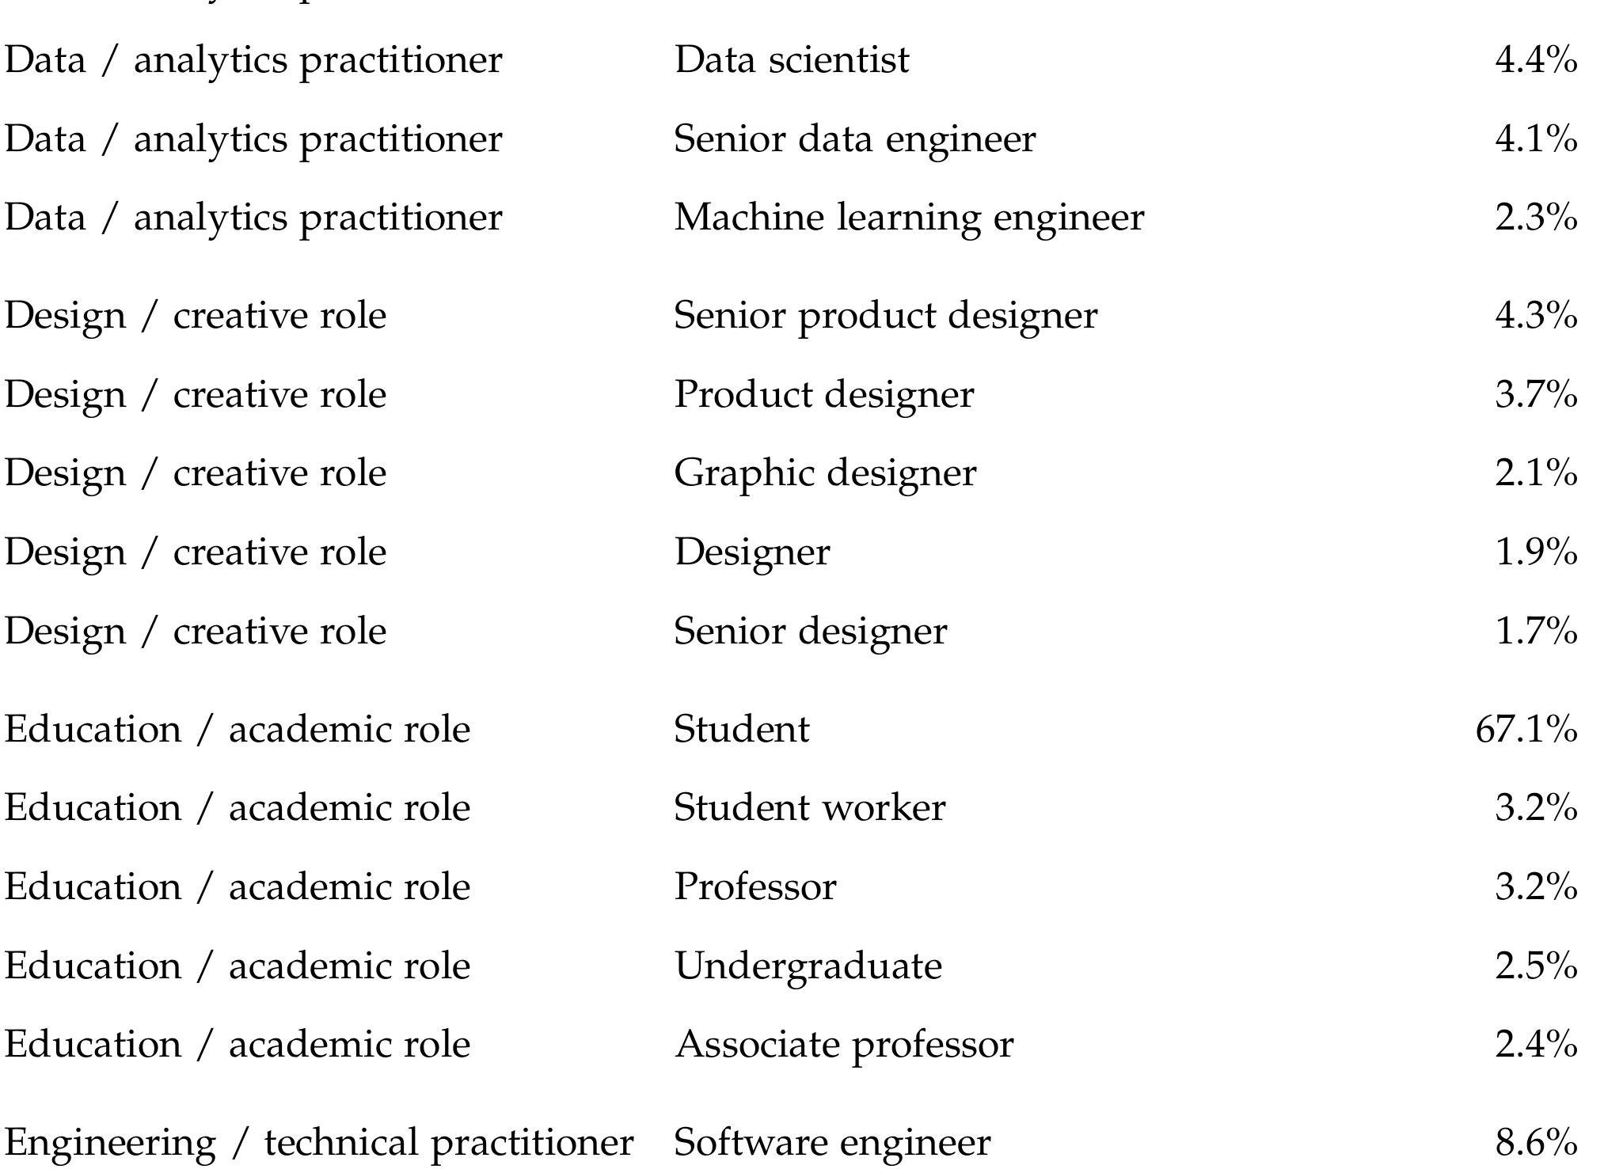
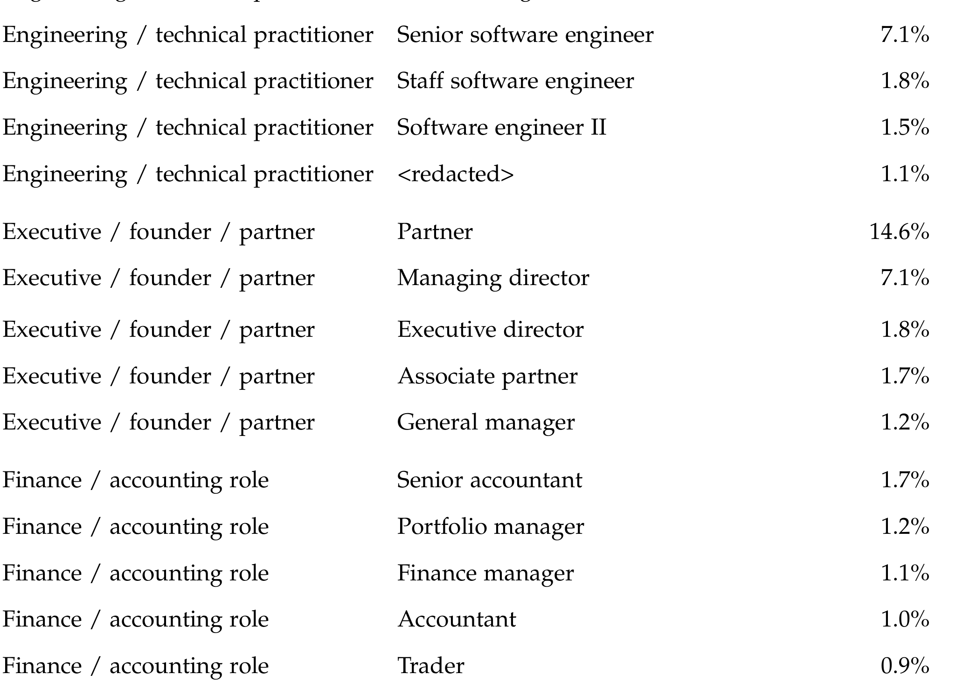
附录 A · 表 A2
表 A2 · 各职位类别的高频实际职位（2/5）· 外包 · 客户成功 · 数据 · 设计 · 教育
表注（Table A2）
各行给出该分类值下用户占比最高的 5 个实际职位及其在完整 SCIM 职位分类总体中的用户占比。「<redacted>」为原报告按披露规则隐去的位置，本演示保持原样，不作任何还原推测。
来源：OpenAI《How Organizations Use AI: Evidence from ChatGPT》（2026 年 8 月 11 日更新），原报告第 44–45 页
57

Slide 58
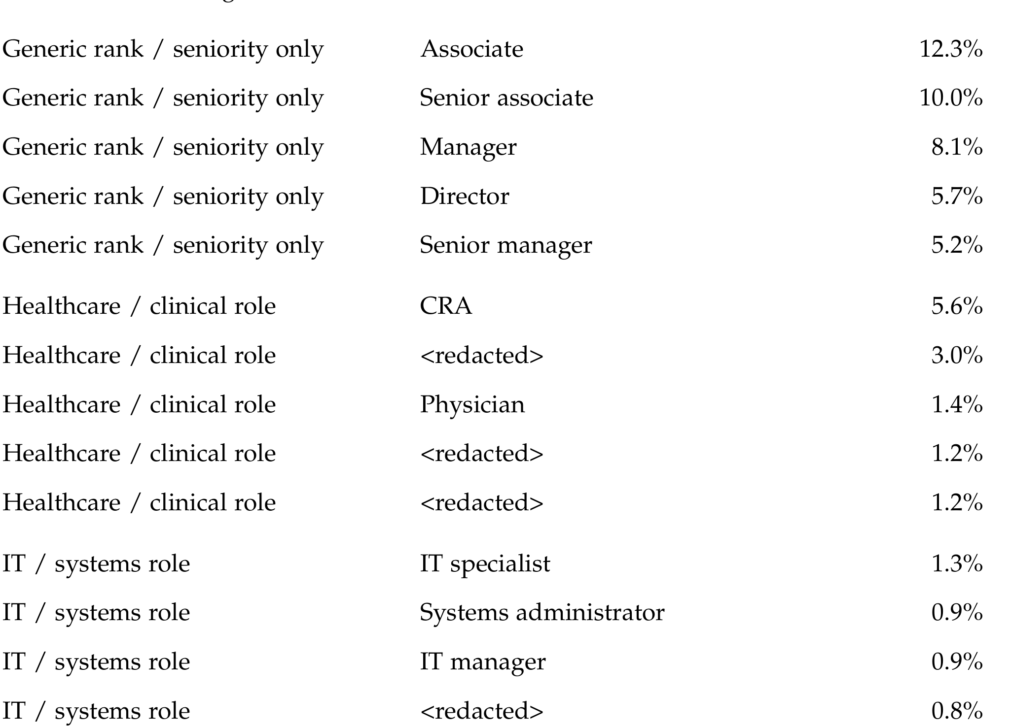
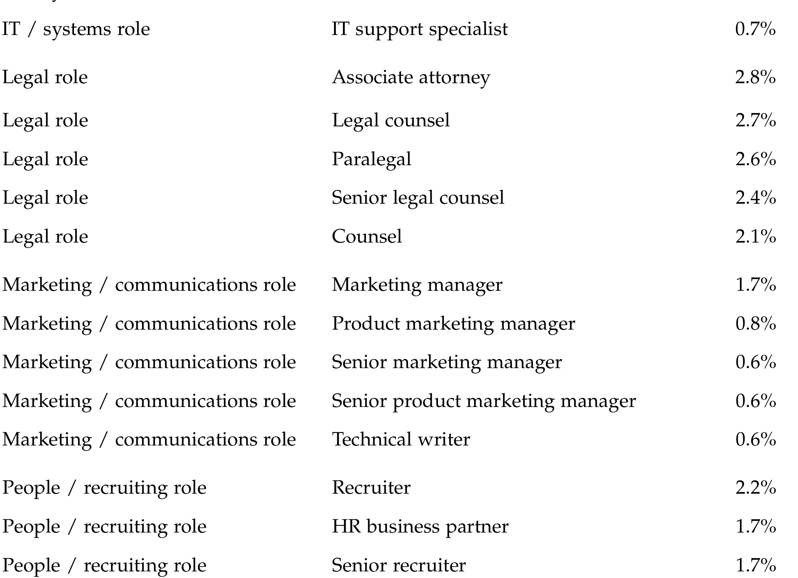
附录 A · 表 A2
表 A2 · 各职位类别的高频实际职位（3/5）· 高管 · 财务 · 泛称职级 · 医疗 · IT
表注（Table A2）
各行给出该分类值下用户占比最高的 5 个实际职位及其在完整 SCIM 职位分类总体中的用户占比。「<redacted>」为原报告按披露规则隐去的位置，本演示保持原样，不作任何还原推测。
来源：OpenAI《How Organizations Use AI: Evidence from ChatGPT》（2026 年 8 月 11 日更新），原报告第 45–46 页
58

Slide 59
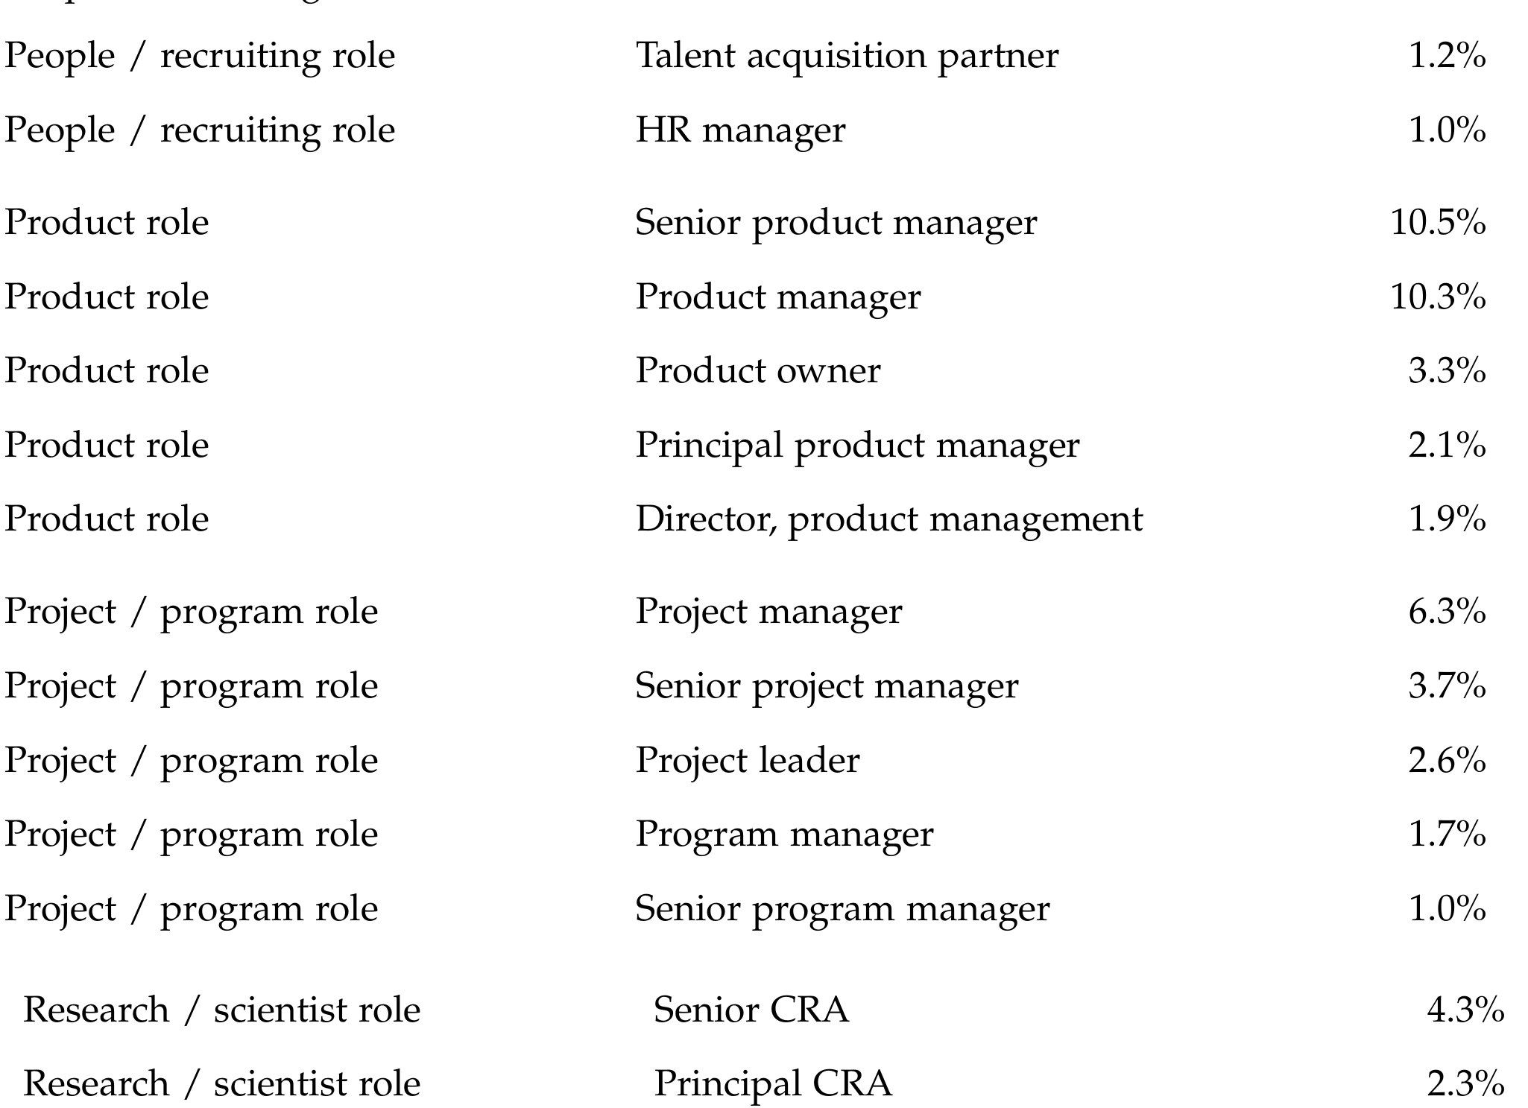
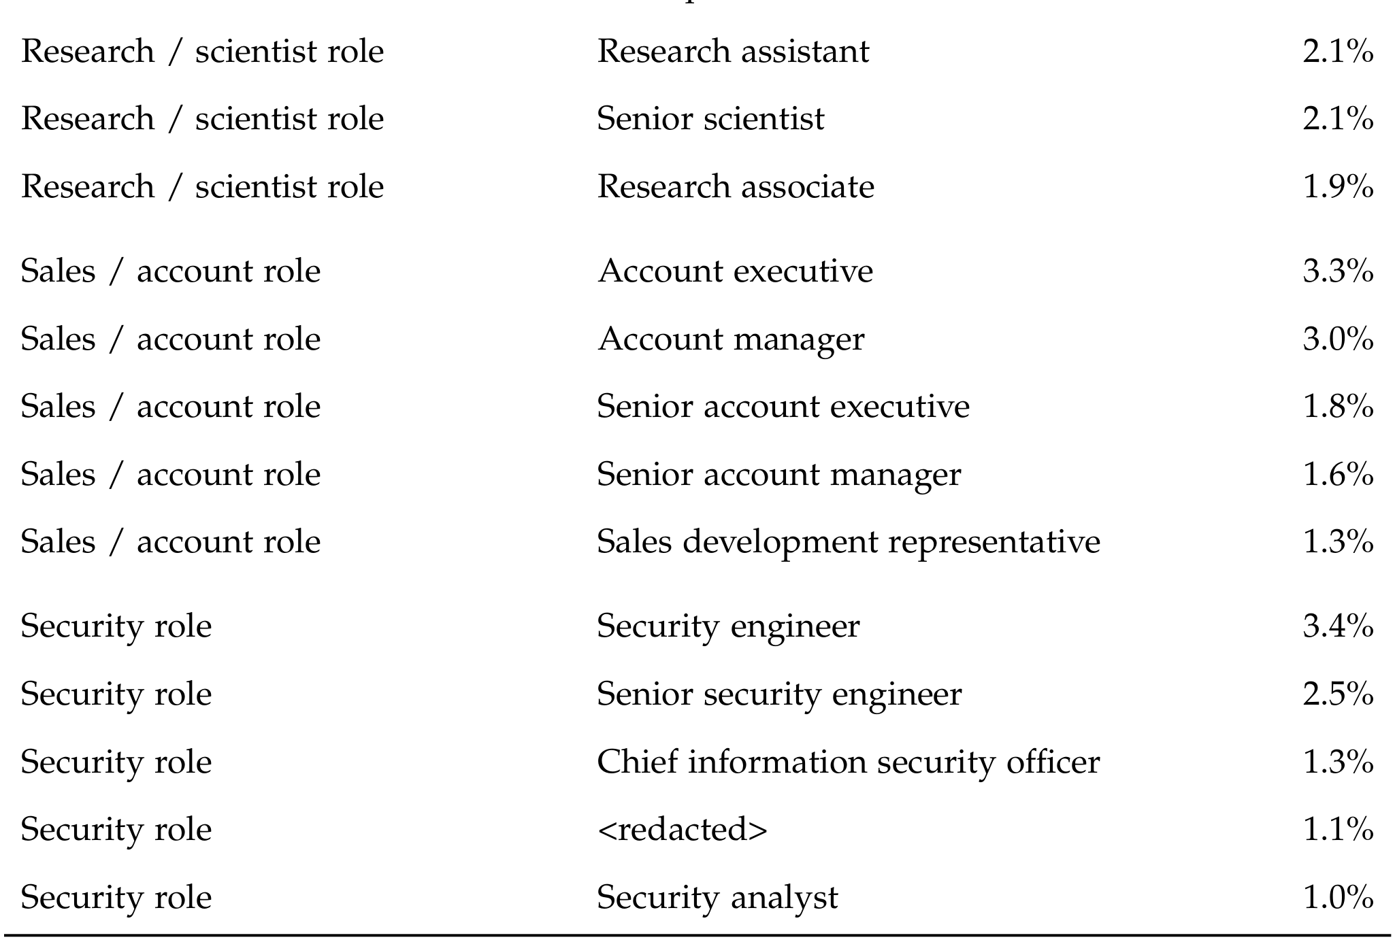
附录 A · 表 A2
表 A2 · 各职位类别的高频实际职位（4/5）· 法务 · 市场 · 人力 · 产品 · 项目
表注（Table A2）
各行给出该分类值下用户占比最高的 5 个实际职位及其在完整 SCIM 职位分类总体中的用户占比。「<redacted>」为原报告按披露规则隐去的位置，本演示保持原样，不作任何还原推测。
来源：OpenAI《How Organizations Use AI: Evidence from ChatGPT》（2026 年 8 月 11 日更新），原报告第 46–47 页
59

Slide 60
附录 A · 表 A2
表 A2 · 各职位类别的高频实际职位（5/5）· 研究 · 销售 · 安全（续）
表注（Table A2）
各行给出该分类值下用户占比最高的 5 个实际职位及其在完整 SCIM 职位分类总体中的用户占比。「<redacted>」为原报告按披露规则隐去的位置，本演示保持原样，不作任何还原推测。
来源：OpenAI《How Organizations Use AI: Evidence from ChatGPT》（2026 年 8 月 11 日更新），原报告第 47 页
60

Slide 61
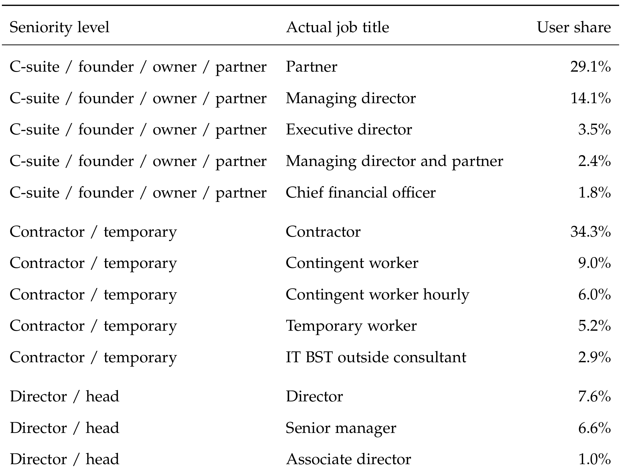
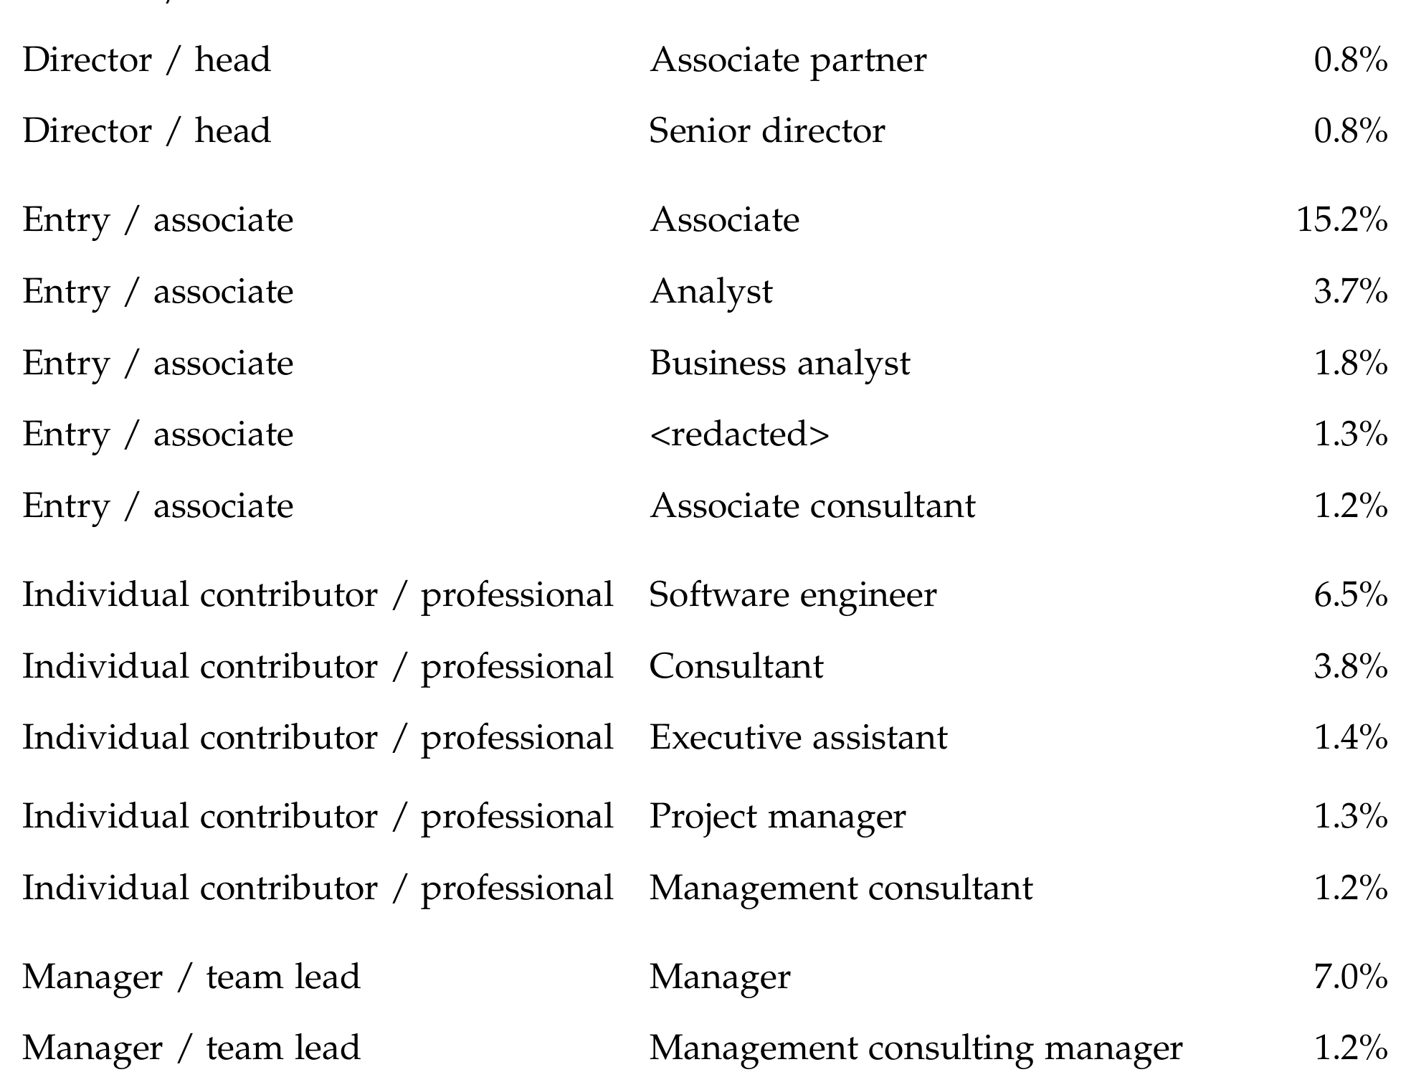
附录 A · 表 A3
表 A3 · 各职级的高频实际职位（1/2）
表注（Table A3）
各行给出该资历层级下用户占比最高的 5 个实际职位及其在完整 SCIM 职位总体中的用户份额。「<redacted>」为原报告按披露规则隐去的位置，本演示保持原样。
来源：OpenAI《How Organizations Use AI: Evidence from ChatGPT》（2026 年 8 月 11 日更新），原报告第 48–49 页
61

Slide 62
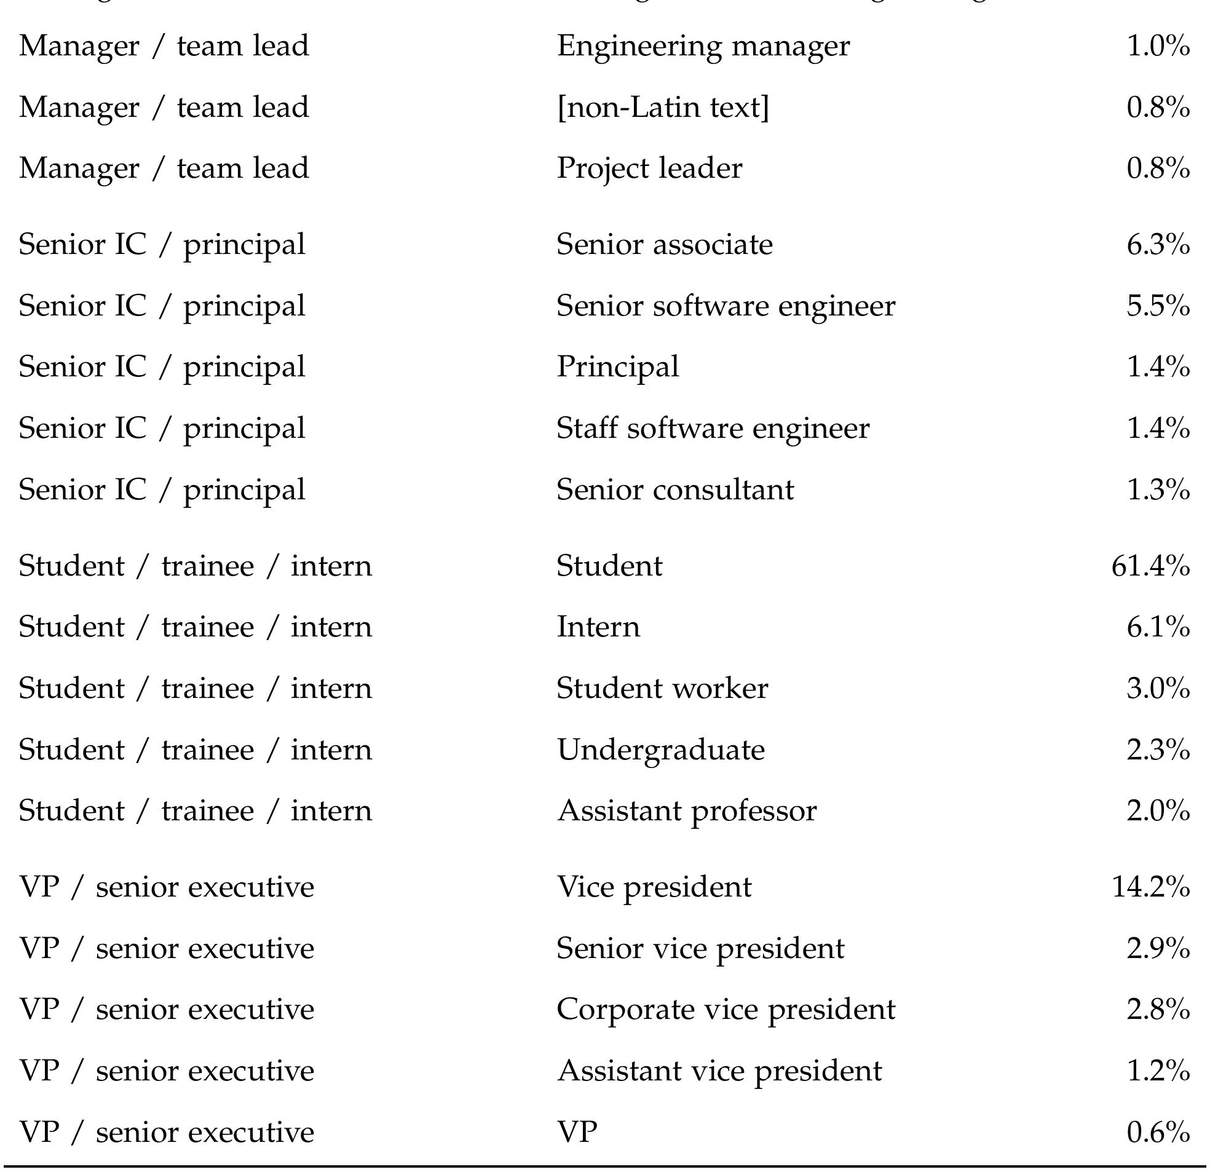
附录 A · 表 A3
表 A3 · 各职级的高频实际职位（2/2）
表注（Table A3）
各行给出该资历层级下用户占比最高的 5 个实际职位及其在完整 SCIM 职位总体中的用户份额。「<redacted>」为原报告按披露规则隐去的位置，本演示保持原样。
来源：OpenAI《How Organizations Use AI: Evidence from ChatGPT》（2026 年 8 月 11 日更新），原报告第 49–50 页
62

Slide 63
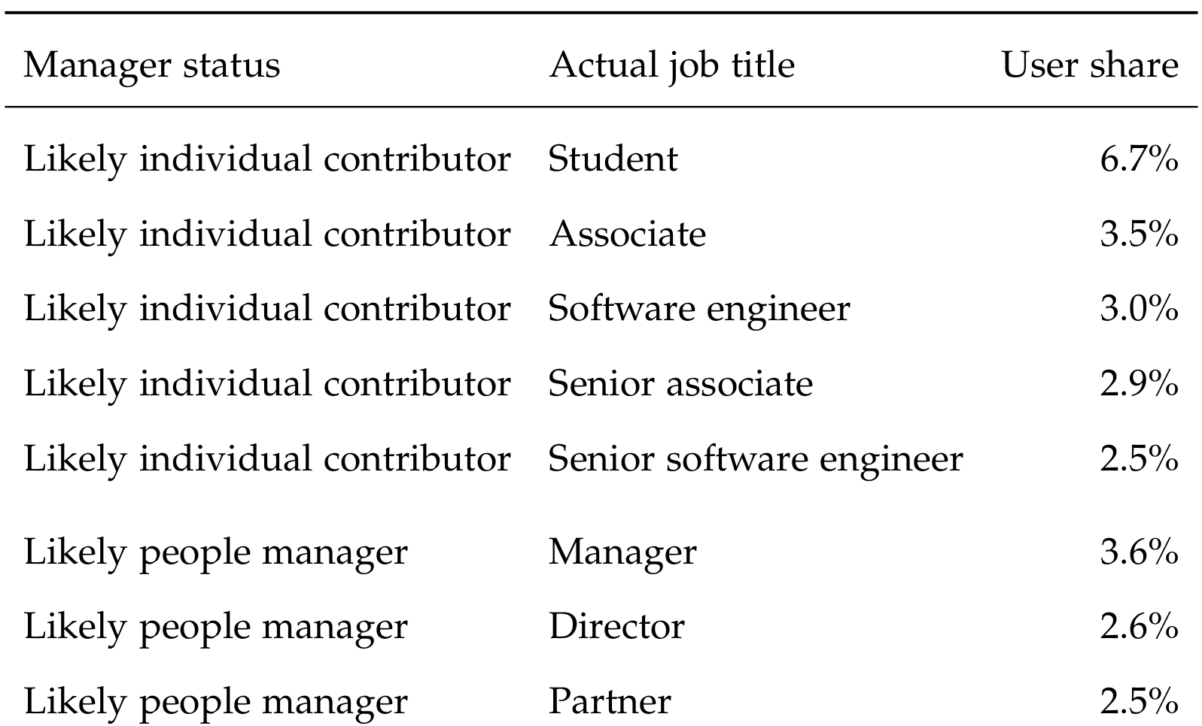
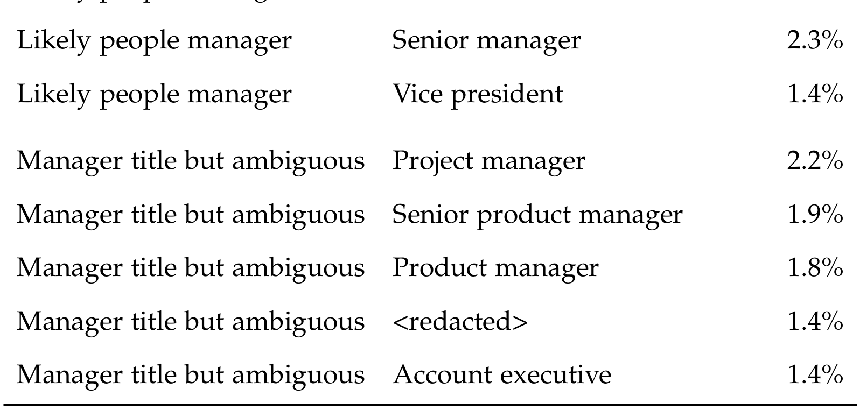
附录 A · 表 A4
按管理者身份的高频实际职位
表注（Table A4）
百分比为各分类值在完整 SCIM 职位分类总体中「职位—用户观测」所占的份额。未知与格式错误的分类值被剔除。规范化后的职位变体在适用披露规则前先行合并。出现于少于 2 个工作区的职位细节被隐去（显示为 <redacted>）。并列时按实际职位字母顺序排列。
来源：OpenAI《How Organizations Use AI: Evidence from ChatGPT》（2026 年 8 月 11 日更新），原报告第 51 页
63

Slide 64
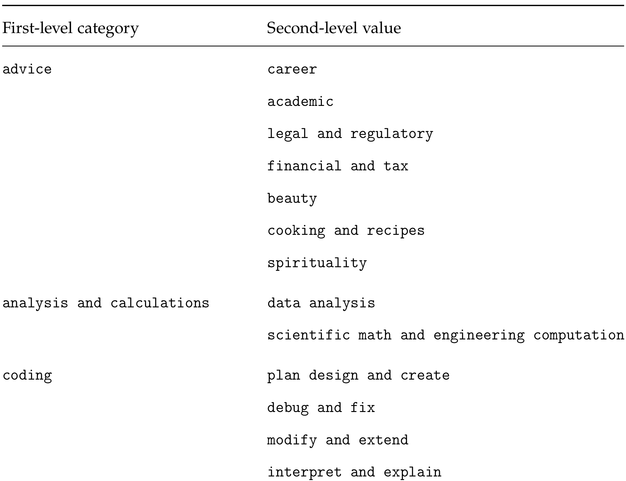
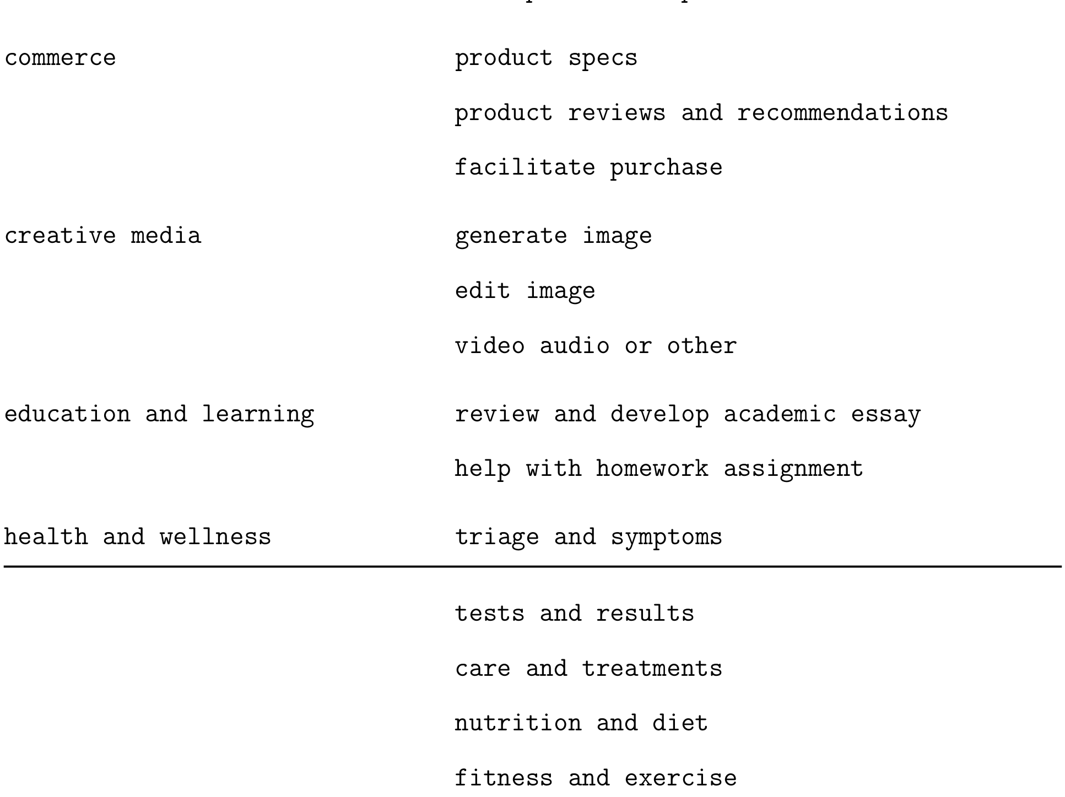
附录 A · 表 A5
表 A5 · 任务分类器的取值（1/2）
表注（Table A5）
分类器把每条 ChatGPT 对话轮次恰好归入两级分类体系中的一个取值：第一级识别用户请求的宽泛领域，第二级识别该领域内更具体的任务类型。分类器已针对一个人工与模型标注的 ChatGPT 对话内部基准做过评估。本表列出分类器可能的全部取值，共 60 个任务类别。
来源：OpenAI《How Organizations Use AI: Evidence from ChatGPT》（2026 年 8 月 11 日更新），原报告第 52–53 页
64

Slide 65
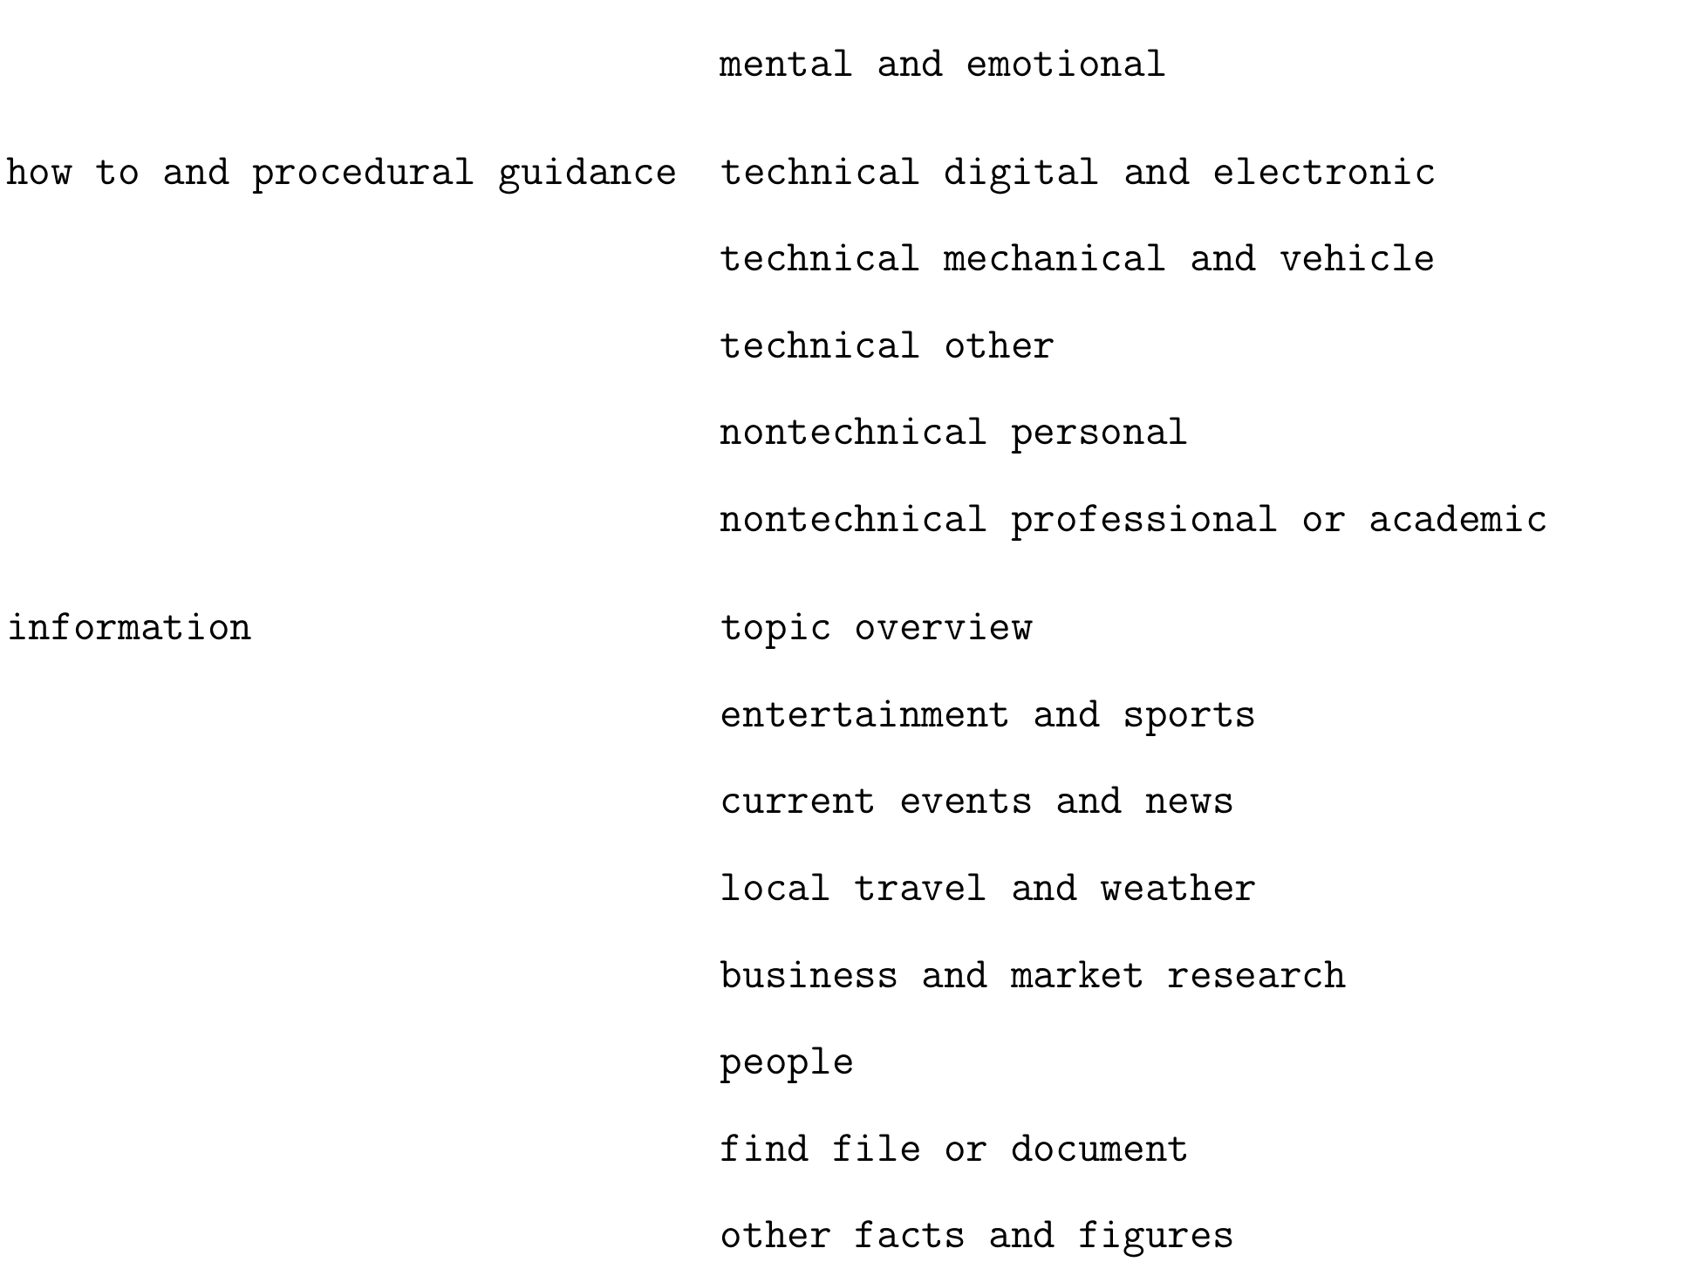
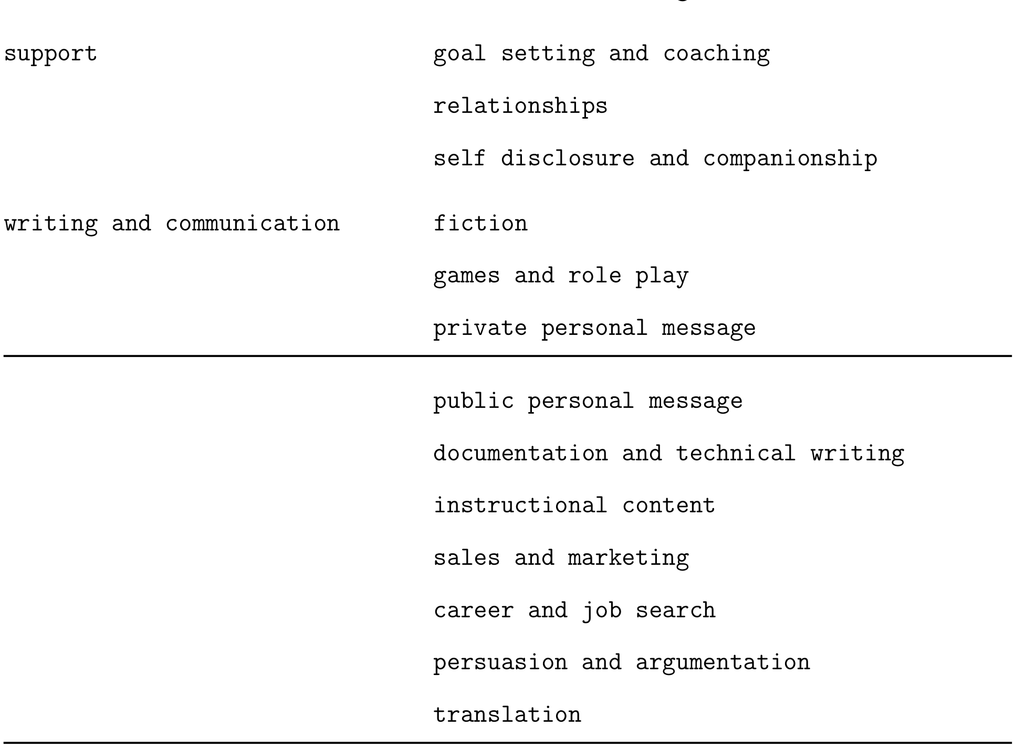
附录 A · 表 A5
表 A5 · 任务分类器的取值（2/2）
表注（Table A5）
续表：分类器两级分类体系中各一级类别下对应的二级取值清单。原报告该表跨第 52–54 页三页排布，本演示将原表图像完整保留，未作任何删减或改写。
来源：OpenAI《How Organizations Use AI: Evidence from ChatGPT》（2026 年 8 月 11 日更新），原报告第 53–54 页
65

Slide 66
附录 C
职位分类方法
Job Title Classification
本文使用 gpt-5-mini 模型（最低推理强度）对企业用户的职位进行分类；同一分类器亦用于 Johnston 等（2026），该论文中几乎逐字复制了本附录。附录 C.1 给出分类提示词与标签体系，C.2 给出分类器的验证与披露规则。
原报告第 63–68 页
66

Slide 67
附录 C
职位分类方法与结果合并规则
▍ 分类器设定
使用 gpt-5-mini 模型、最低推理强度来分类企业用户的职位。分类器只使用给定的职位字符串，并返回结构化输出：推断的部门、资历、人员管理者信号，以及清洗后的职位类别。
▍ 提示词中的字段定义
inferred_department 为可能的部门、职能或实质工作领域，它不是资历，也不是字面上的职位族；role_level 为资历或级别，即使 inferred_department 为 Other / Unknown 也应予分类；people_manager_signal 为该职位意味着管理人员的可能性，它与 role_level 分开，因为许多带 Manager 的职位并不意味着人员管理；job_title_class 为清洗后的职业或职位族措辞。
▍ 推断部门标签体系
Financial Markets + Corporate Finance（金融、会计、审计、资金、FP&A、投资、组合、银行、税务、财务总监与首席财务官等岗位）、Sales（销售、客户经理、业务拓展、收入、SDR/BDR、以商业为主的销售工程等）、Marketing（品牌、增长、需求生成、内容营销、产品营销、SEO、生命周期，以及仅在明确属于营销时的传播等）、Data Science（数据科学家、数据分析师、分析工程师、机器学习科学家、以数据或机器学习为主的 BI 与量化分析师等）、Biz Ops（运营、战略、幕僚长、业务分析、总经理、咨询、项目运营、行政类岗位等）。
▍ 部门标签体系（续）
Engineering（软件、硬件、基础设施、平台、系统、DevOps、QA、站点可靠性等技术工程岗位）、Design（产品设计、UX、UI、视觉设计、创意设计、设计研究）、User Ops / Customer Support（客户成功、支持、客户体验、实施、解决方案、技术客户管理、服务台）、Legal（法律、法务、合规法务、合同、隐私法务）、Product Management、Project Management、Healthcare / Life Sciences、Education、Policy、Security、People & Recruiting、IT、Partnerships、Comms、Research，以及 Other / Unknown（仅含资历、格式错误、含糊或缺乏部门/职能信号的职位）。
▍ 结果合并规则
在绘图前，作者把若干细粒度职位分类输出合并为较粗的展示类别，然后在合并后的类别层面重新计算所有总量。
▍ 按维度合并
职位类别维度中，Unknown、Generic Rank / Seniority Only、Placeholder / Malformed、Contractor / Temporary 以及缺失或未分类职位统一显示为 Other / unknown，其余职位类别保持不变。
▍ 资历维度合并
Student / Trainee / Intern 与 Entry / Associate 映射为 Early-career；Individual Contributor / Professional 映射为 ICs / professionals；Senior IC / Principal 映射为 Senior IC / principal；Manager / Team Lead 与 Director / Head 映射为 Manager / director；VP / Senior Executive 与 C-suite / Founder / Owner / Partner 映射为 Executive；Unknown、Contractor / Temporary 以及缺失或未分类职位显示为 Other / unknown。
▍ 管理者身份维度合并
Likely individual contributor 映射为 Individual contributors；Likely people manager 映射为 People managers；Manager title but ambiguous、Unknown 以及缺失或未分类职位显示为 Other / unknown。
来源：OpenAI《How Organizations Use AI: Evidence from ChatGPT》（2026 年 8 月 11 日更新），原报告第 63–68 页
67

Slide 68
附录 C.1
职位分类的允许标签体系（1/2）
role_level（资历或级别）
people_manager_signal（管理者信号）
· Student / Trainee / Intern（学生 / 实习生 / 见习）
· Likely people manager（可能是人员管理者）
· Entry / Associate（初级 / 助理）
· Manager title but ambiguous（职位含 Manager 但含义模糊）
· Individual Contributor / Professional（个人贡献者 / 专业人员）
· Likely individual contributor（可能是个人贡献者）
· Senior IC / Principal（资深个人贡献者 / 首席）
· Unknown（未知）
· Manager / Team Lead（经理 / 团队负责人）
· Director / Head（总监 / 部门负责人）
· VP / Senior Executive（副总裁 / 高级管理人员）
· C-suite / Founder / Owner / Partner（C -suite / 创始人 / 所有者 / 合伙人）
· Contractor / Temporary（外包 / 临时）
· Unknown（未知）
分类器返回的 JSON 字段：inferred_department、confidence、evidence_source、rationale、role_level、role_level_confidence、people_manager_signal、people_manager_signal_confidence、role_rationale、job_title_class、job_title_class_confidence、job_title_class_rationale。
来源：OpenAI《How Organizations Use AI: Evidence from ChatGPT》（2026 年 8 月 11 日更新），原报告第 63–66 页
68

Slide 69
附录 C.1
职位分类的允许标签体系（2/2）· job_title_class
job_title_class（职位类别，清洗后）
· Consultant / Professional Services（顾问 / 专业服务）
· Research / Scientist Role（研究 / 科学岗）
· Analyst（分析师）
· Design / Creative Role（设计 / 创意岗）
· Engineering / Technical Practitioner（工程 / 技术从业者）
· Administrative / Executive Support（行政 / 高管支持）
· Data / Analytics Practitioner（数据 / 分析从业者）
· People / Recruiting Role（人力 / 招聘岗）
· Product Role（产品岗）
· IT / Systems Role（IT / 系统岗）
· Project / Program Role（项目 / 项目群岗）
· Marketing / Communications Role（市场 / 传播岗）
· Sales / Account Role（销售 / 客户岗）
· Security Role（安全岗）
· Customer Success / Support Role（客户成功 / 支持岗）
· Executive / Founder / Partner（高管 / 创始人 / 合伙人）
· Finance / Accounting Role（财务 / 会计岗）
· Generic Rank / Seniority Only（仅含泛称职级）
· Legal Role（法务岗）
· Contractor / Temporary（外包 / 临时）
· Healthcare / Clinical Role（医疗 / 临床岗）
· Placeholder / Malformed（占位 / 格式错误）
· Education / Academic Role（教育 / 学术岗）
· Unknown（未知）
分类器返回的 JSON 字段：inferred_department、confidence、evidence_source、rationale、role_level、role_level_confidence、people_manager_signal、people_manager_signal_confidence、role_rationale、job_title_class、job_title_class_confidence、job_title_class_rationale。
来源：OpenAI《How Organizations Use AI: Evidence from ChatGPT》（2026 年 8 月 11 日更新），原报告第 64–67 页
69

Slide 70
附录 C.2
职位分类器验证与披露规则
▍ 验证方式
为对职位分类器所赋的值提供一定验证，作者在下方报告每个推断职位类别、资历层级与人员管理者身份下最常见的 5 个职位。相关结果见表 A2、表 A3 与表 A4。
▍ 披露抑制规则
为限制披露风险，作者对原始职位字符串应用预先设定的抑制规则：在规范化表面职位变体之后，只有当某职位至少出现在两个不同的非 OpenAI 组织中，或出现在 OpenAI 内部样本中时，才予以展示。不满足该规则的职位被隐去（显示为 <redacted>）。
▍ 未报告的标签
作者不为 “Unknown” 与 “Placeholder / Malformed” 两个标签报告职位，因为其模式无法在披露前先行合并。
▍ 原始表中的呈现
表 A2、表 A3 与表 A4 中出现频次不足 2 个工作区的职位细节被隐去；并列时按实际职位字母顺序排列。表 A2 中的 “[non-Latin text]”（非拉丁文本）为原报告的呈现方式。
▍ 与正文分析的关系
正文分析聚焦于职位类别与资历；人员管理者身份的结果见附录 B（图 A2–A5、A7、A8）。
来源：OpenAI《How Organizations Use AI: Evidence from ChatGPT》（2026 年 8 月 11 日更新），原报告第 68 页
70

Slide 71
附录 D
任务分类器细节
任务分类器把每条 ChatGPT 对话轮次恰好归入两级分类体系中的一个取值。第一级识别用户请求的宽泛领域，第二级识别该领域内更具体的任务类型。分类器已针对一个人工与模型标注的 ChatGPT 对话内部基准做过评估。表 A5 列出了分类器可能的取值。
▍ 两级结构
第一级为宽泛领域（如写作与沟通、技术数字与电子、专业或学术信息、商业与市场研究、健康与保健等），第二级为该领域内的具体任务类型（如消息起草、文档与技术写作、销售与营销、法律与监管、财务与税务等）。
▍ 取值总量
全文使用的分类体系共 60 个任务类别（图 7–图 10 与图 A8 均说明「每条消息归入 60 个任务类别之一」）。
▍ 可用起始时间
消息级分类器自 2025 年 10 月 30 日起可用；任务分类子样本限制为在第 26 周有可用任务分类数据的组织。
▍ 对应样本量
973 家组织、8,696,657 条已分类消息。
▍ 两个边际的度量
任务普及率（每周活跃用户中至少执行一次某任务的用户占比）与消息份额（归入各任务类别的每周消息占比）分别刻画接触广度与使用强度；由于用户在同一周内可能执行多种任务，前者互不排斥、不加总为 100%。
来源：OpenAI《How Organizations Use AI: Evidence from ChatGPT》（2026 年 8 月 11 日更新），原报告第 69 页
71

Slide 72
参考文献
参考文献（节选，按原报告顺序保留）
· Appel, R., Massenkoff, M., McCrory, P., McCain, M., Heller, R., Neylon, T., and Tamkin, A. (Jan. 2026). Anthropic Economic Index Report: Economic Primitives. Anthropic research report.
· Garicano, L. and Rossi-Hansberg, E. (2006). Complexity and the Division of Labor. American Economic Journal: Macroeconomics 4.3, pp. 61–71.
· Kim, S. and Koning, A. (2026). AI-Native Startups. AI 原生初创企业更小、更扁平、更工程密集。
· Autor, D., et al. (2020). 相关企业规模与技能的文献。
· Appel, R., McCrory, P., Tamkin, A., Stern, M., McCain, M., and Neylon, T. (Sept. 2025). Anthropic Economic Index Report: Uneven Geographic and Enterprise AI Adoption. Anthropic research report.
· Bresnahan, T. and Trajtenberg, M. (1995). General Purpose Technologies: Engines of Growth? Journal of Econometrics 65.1, pp. 83–108.
· Lindenlaub, C., et al. (2026). 技术暴露不必然转化为实际采用的原因。
· Brynjolfsson, E., Rock, D., and Syverson, C. (2021). “The Productivity J-Curve: How Intangibles Complement General Purpose Technologies”. American Economic Journal: Macroeconomics 13.1, pp. 333–372.
· Bresnahan, T. and Greenstein, S. (1996). Technical Progress, Competition, and the Diffusion of New Technology. Rand Journal of Economics 27.1, pp. 1–25.
· Patwardhan, R., et al. (2025). 在覆盖 44 个职业和九个部门的前沿模型评估。
· Tomlinson, K., et al. (2025). Working with AI: Measuring the Applicability of Generative AI to Occupations.
· Bonney, S., et al. (2026). Distinguishing Adoption from Deployment of AI in the Firm.
· Chatterji, A., Cunningham, T., Deming, D. J., Hitzig, Z., Ong, C., Shan, C. Y., and Wadman, K. (Sept. 2025). How People Use ChatGPT. NBER Working Paper 34255.
· Bick, A., Blandin, A., and Deming, J. (2026a / 2026b). 相关企业 AI 采用研究。
· Chen, F. and Stratton, J. (2026). “Artificial Intelligence in the Firm”. Working paper.
· Massenkoff, M., et al. (2026a / 2026b). 相关 AI 使用度量的相关工作。
· Eloundou, T., Manning, A., Mishkin, S., and Rock, D. (2024). Generative AI at Work. NBER Working Paper 31161.
· Counts, S., et al. (2026). 使用 Microsoft 365 Copilot 遥测刻画职场总体使用与任务构成。
· Garicano, L. (2000). Hierarchies, the Division of Labor, and the Division of Intellectual Property. American Economic Review 90.2, pp. 473–490.
· Johnston, D., et al. (2026). 使用 OpenAI 遥测研究从对话式到智能体式 AI 的转变。
原报告参考文献共 4 页（第 38–41 页），此处列出与本演示内容直接相关的条目；完整条目、DOI 与链接请见原报告。
来源：OpenAI《How Organizations Use AI: Evidence from ChatGPT》（2026 年 8 月 11 日更新），原报告第 38–41 页
72

